Slide 1
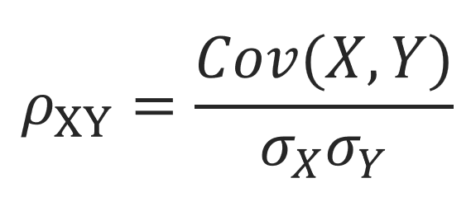
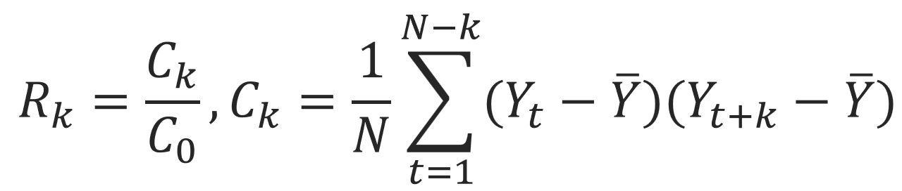
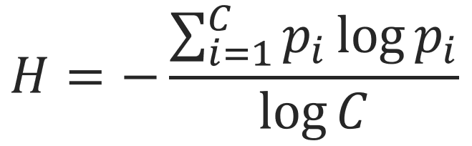
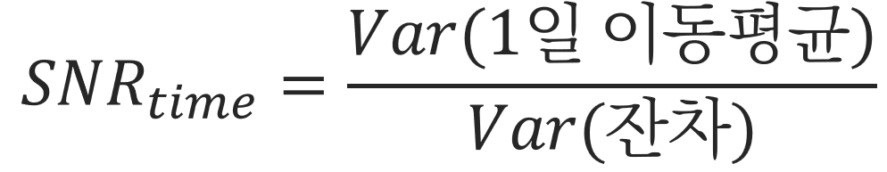
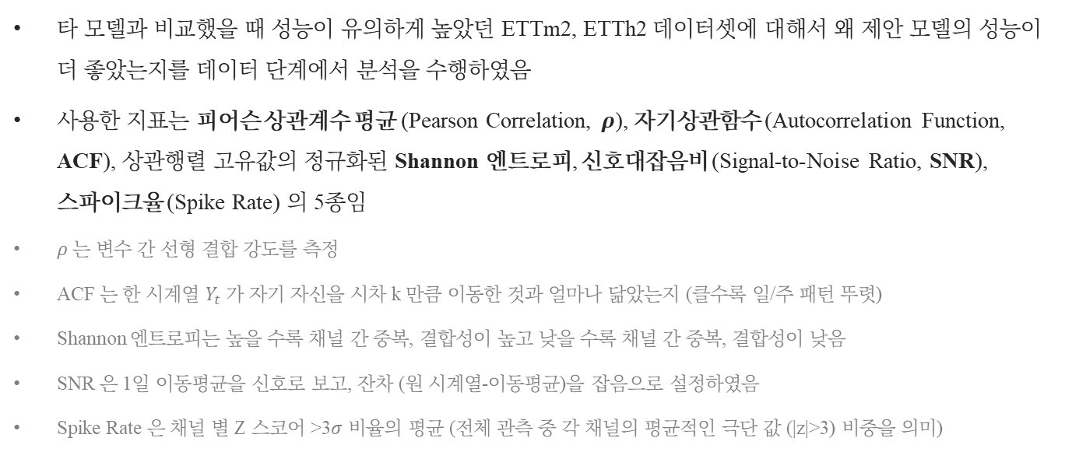
3. Experiment
Data-Level Analysis
타 모델과 비교했을 때 성능이 유의하게 높았던 ETTm2, ETTh2 데이터셋에 대해서 왜 제안 모델의 성능이 더 좋았는지를 데이터 단계에서 분석을 수행하였음
사용한 지표는 피어슨 상관계수 평균 (Pearson Correlation, $ρ$), 자기상관함수 (Autocorrelation Function, ACF), 상관행렬 고유값의 정규화된 Shannon 엔트로피, 신호대잡음비 (Signal-to-Noise Ratio, SNR), 스파이크율 (Spike Rate) 의 5종임
$ρ$ 는 변수 간 선형 결합 강도를 측정
ACF 는 한 시계열 $Y_{t} 가$ 자기 자신을 시차 k 만큼 이동한 것과 얼마나 닮았는지 (클수록 일/주 패턴 뚜렷)
Shannon 엔트로피는 높을 수록 채널 간 중복, 결합성이 높고 낮을 수록 채널 간 중복, 결합성이 낮음
SNR 은 1일 이동평균을 신호로 보고, 잔차 (원 시계열-이동평균)을 잡음으로 설정하였음
Spike Rate 은 채널 별 Z 스코어 >3$σ$ 비율의 평균 (전체 관측 중 각 채널의 평균적인 극단 값 (|z|>3) 비중을 의미)
왼쪽부터 피어슨 상관계수 ($ρ$), 자기상관함수 (ACF), Shannon 엔트로피, 신호대잡음비 (SNR)수식
1
Notes:
신호대잡음비(SNR): 신호(설명 가능한 구조)대비 잡음(설명 안되는 잔차)의 세기 비율, x = 추세 + 계절(신호) + 잔차(잡음) 으로 둠
주파수 기반: 신호 / 잡음
주기 정합: 예측의 리듬이 실제의 리듬(하루/일주) 과 같은 타이밍으로 반복되는가?

Slide 2
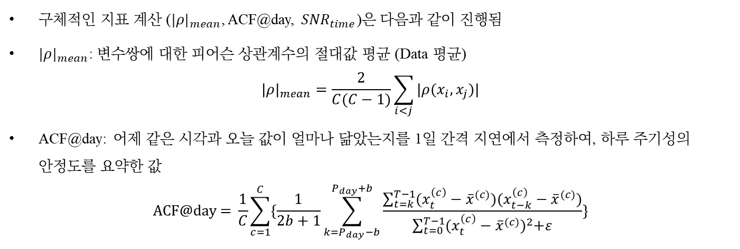
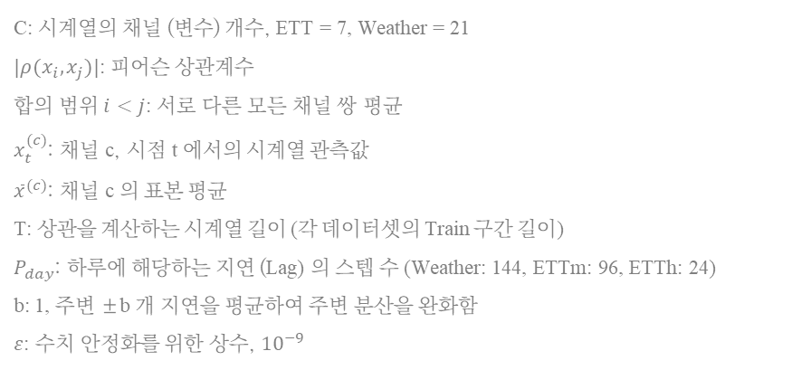
3. Experiment
Data-Level Analysis
구체적인 지표 계산 (${|ρ|}_{mean}$, ACF@day, ${SNR}_{time}$)은 다음과 같이 진행됨
${|ρ|}_{mean}$: 변수쌍에 대한 피어슨 상관계수의 절대값 평균 (Data 평균)
$${|ρ|}_{mean}=\frac{2}{C(C−1)}\sum_{i<j}{|ρ(x_{i},x_{j})|}$$
ACF@day: 어제 같은 시각과 오늘 값이 얼마나 닮았는지를 1일 간격 지연에서 측정하여, 하루 주기성의 안정도를 요약한 값
$$\text{ACF}\text{@}\text{day}\text{ = }\frac{1}{C}\sum_{c=1}^{C}{\{\frac{1}{2b+1}\sum_{k=P_{day}−b}^{P_{day}+b}{\frac{\sum_{t=k}^{T−1}{(x_{t}^{\left(c\right)}−{\overline{x}}^{(c)})(x_{t−k}^{\left(c\right)}−{\overline{x}}^{(c)})}}{\sum_{t=0}^{T−1}{{(x_{t}^{\left(c\right)}−{\overline{x}}^{(c)})}^{2}+ε}}}\}}$$
C: 시계열의 채널 (변수) 개수, ETT = 7, Weather = 21
$|ρ(x_{i},x_{j})|$: 피어슨 상관계수
합의 범위 $i<j$: 서로 다른 모든 채널 쌍 평균
$x_{t}^{(c)}$: 채널 c, 시점 t 에서의 시계열 관측값
${\overline{x}}^{(c)}$: 채널 c 의 표본 평균
T: 상관을 계산하는 시계열 길이 (각 데이터셋의 Train 구간 길이)
$P_{day}$: 하루에 해당하는 지연 (Lag) 의 스텝 수 (Weather: 144, ETTm: 96, ETTh: 24)
b: 1, 주변 ±b 개 지연을 평균하여 주변 분산을 완화함
$ε$: 수치 안정화를 위한 상수, ${10}^{−9}$
2

Slide 3
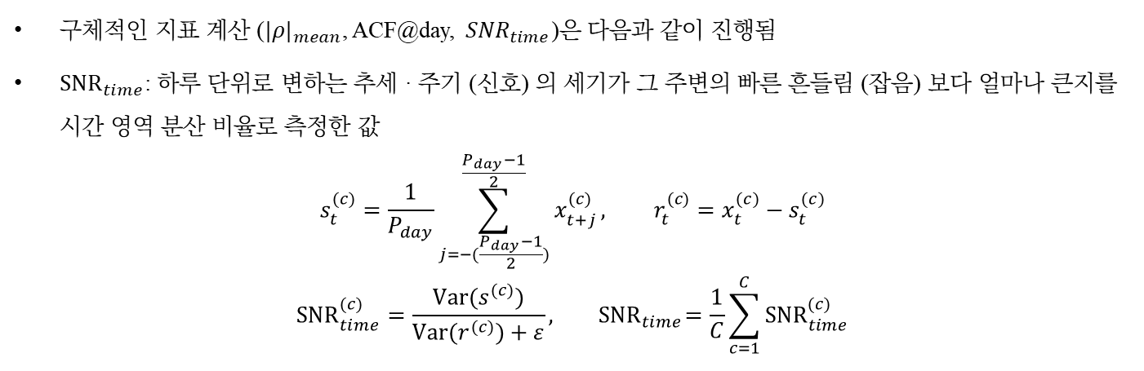
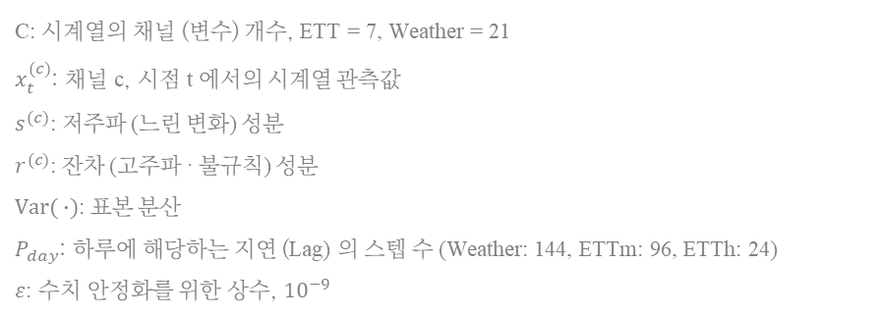
3. Experiment
Data-Level Analysis
구체적인 지표 계산 (${|ρ|}_{mean}$, ACF@day, ${SNR}_{time}$)은 다음과 같이 진행됨
${\text{SNR}}_{time}$: 하루 단위로 변하는 추세 · 주기 (신호) 의 세기가 그 주변의 빠른 흔들림 (잡음) 보다 얼마나 큰지를 시간 영역 분산 비율로 측정한 값
$$s_{t}^{(c)}=\frac{1}{P_{day}}\sum_{j=−(\frac{P_{day}−1}{2})}^{\frac{P_{day}−1}{2}}{x_{t+j}^{(c)}}, r_{t}^{(c)}=x_{t}^{(c)}−s_{t}^{(c)}$$
$${\text{SNR}}_{time}^{(c)}=\frac{\text{Var}\text{(}s^{(c)})}{\text{Var}\text{(}r^{(c)})+ε},{ \text{SNR}}_{time}=\frac{1}{C}\sum_{c=1}^{C}{{\text{SNR}}_{time}^{(c)}}$$
C: 시계열의 채널 (변수) 개수, ETT = 7, Weather = 21
$x_{t}^{(c)}$: 채널 c, 시점 t 에서의 시계열 관측값
$s^{(c)}$: 저주파 (느린 변화) 성분
$r^{(c)}$: 잔차 (고주파 · 불규칙) 성분
$\text{Var}\text{(}∙)$: 표본 분산
$P_{day}$: 하루에 해당하는 지연 (Lag) 의 스텝 수 (Weather: 144, ETTm: 96, ETTh: 24)
$ε$: 수치 안정화를 위한 상수, ${10}^{−9}$
3

Slide 4
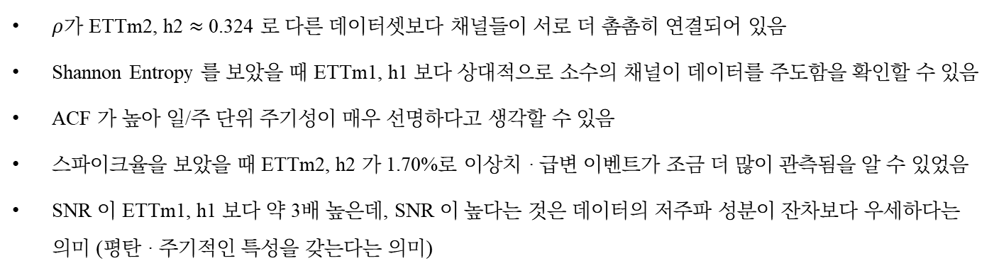
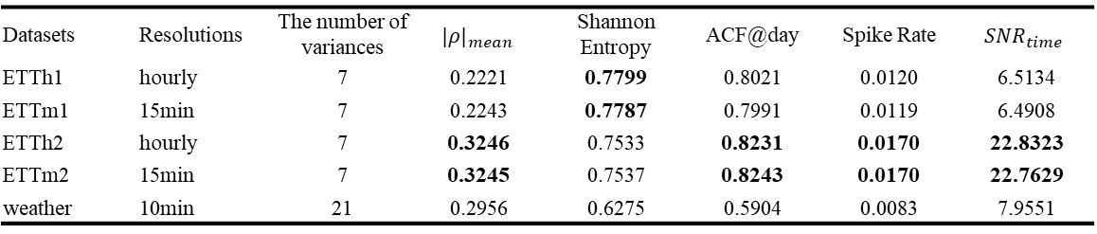
3. Experiment
Data-Level Analysis
$ρ$가 ETTm2, h2 ≈ 0.324 로 다른 데이터셋보다 채널들이 서로 더 촘촘히 연결되어 있음
Shannon Entropy 를 보았을 때 ETTm1, h1 보다 상대적으로 소수의 채널이 데이터를 주도함을 확인할 수 있음
ACF 가 높아 일/주 단위 주기성이 매우 선명하다고 생각할 수 있음
스파이크율을 보았을 때 ETTm2, h2 가 1.70%로 이상치 · 급변 이벤트가 조금 더 많이 관측됨을 알 수 있었음
SNR 이 ETTm1, h1 보다 약 3배 높은데, SNR 이 높다는 것은 데이터의 저주파 성분이 잔차보다 우세하다는 의미 (평탄 · 주기적인 특성을 갖는다는 의미)
Datasets | Resolutions | The number of variances | $${|ρ|}_{mean}$$ | Shannon Entropy | ACF@day | Spike Rate | $${SNR}_{time}$$
ETTh1 | hourly | 7 | 0.2221 | 0.7799 | 0.8021 | 0.0120 | 6.5134
ETTm1 | 15min | 7 | 0.2243 | 0.7787 | 0.7991 | 0.0119 | 6.4908
ETTh2 | hourly | 7 | 0.3246 | 0.7533 | 0.8231 | 0.0170 | 22.8323
ETTm2 | 15min | 7 | 0.3245 | 0.7537 | 0.8243 | 0.0170 | 22.7629
weather | 10min | 21 | 0.2956 | 0.6275 | 0.5904 | 0.0083 | 7.9551
데이터 단위 분석 결과
4

Slide 5
3. Experiment
Data-Level Analysis
이에 다음과 같은 6개 가설을 세워 데이터 특성에 따른 모델 이득을 검증해보고자 함
  H1: 일 · 주 ACF 를 약화시키면 제안 모델의 성능 하락이 ETTh2, m2 에서 더 클 것
  H2: 임의 채널을 섞거나 일부를 제거하는 등 채널 간 상관구조 (공변구조) 를 약화시키면 성능 하락이 ETTh2, m2 에서 더 크게 나타날 것
  H3: Dynamic Depth-Wise Conv 생성 시 이를 고정하거나 정적 Depth-Wise 로 교체하면 성능 하락이 ETTm2, h2 에서 가장 클 것
  H4: 고주파를 증폭해서 SNR 을 낮추면 성능 하락이 ETTh2, m2 에서 크게 나타날 것
  H5: Co-Attention Block 을 단순 결합으로 교체하면 ETTh2, ETTm2 에서 성능 하락이 뚜렷할 것
  H6: RevIN (Reversible Instance Normalization) 을 OFF 하면 장기 horizon 에서 성능 하락이 나타날 것
공변구조: 다변량 시계열에서 채널 (변수) 들 사이의 동시 변동 · 상관 관계를 의미함
5

Slide 6
3. Experiment
Data-Level Analysis
각 가설을 통해 검증해보고자 하는 것은 다음과 같음
  H1: 모델이 일 · 주 단위 주기와 정렬되어 작동할 때 성능 이득이 큰가?
  H2: 상관구조의 강도/집중도가 커질수록 채널 혼합 · 스트림 공유의 이득이 커지는가?
  H3: 조건 벡터로 Kernel 을 생성하는 Dynamic Depth-Wise 메커니즘이 주기 위상 · 진폭 변조에 실제로 기여하는가?
  H4: 저주파 골격 (평탄 · 주기적인 특성)이 모델 예측의 주요한 단서인가?
  H5: Conv 토큰과 GRU 문맥을 Attention 으로 결합하는 것이 단순 결합보다 실제 이득인가?
  H6: RevIN 이 장기 예측에서 분포 드리프트 (Distribution Drift) 를 실제로 줄여 성능에 기여하는가?
6
Notes:
분포 드리프트: 시간에 따라 평균, 분산과 같은 분포 특성이 움직이는 현상

Slide 7
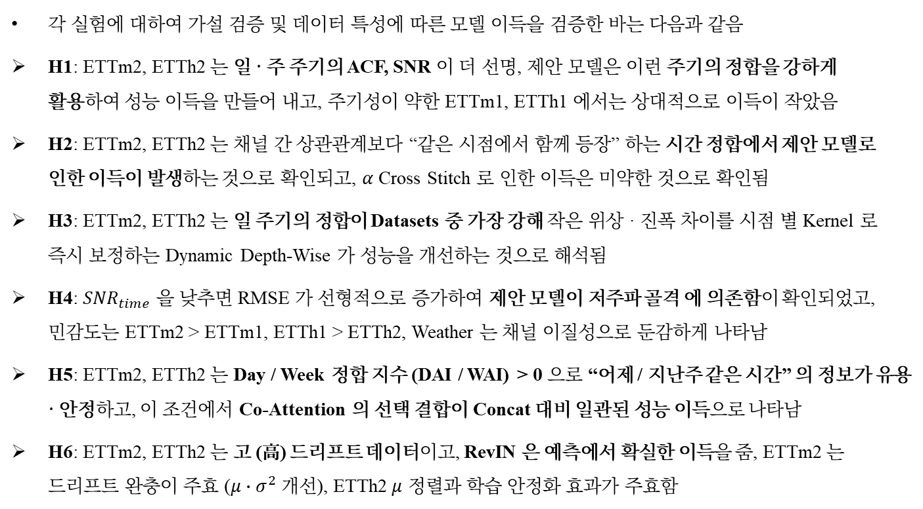
3. Experiment
Data-Level Analysis 총론
각 실험에 대하여 가설 검증 및 데이터 특성에 따른 모델 이득을 검증한 바는 다음과 같음
H1: ETTm2, ETTh2 는 일 · 주 주기의 ACF, SNR 이 더 선명, 제안 모델은 이런 주기의 정합을 강하게 활용하여 성능 이득을 만들어 내고, 주기성이 약한 ETTm1, ETTh1 에서는 상대적으로 이득이 작았음
H2: ETTm2, ETTh2 는 채널 간 상관관계보다 “같은 시점에서 함께 등장” 하는 시간 정합에서 제안 모델로 인한 이득이 발생하는 것으로 확인되고, $α$ Cross Stitch 로 인한 이득은 미약한 것으로 확인됨
H3: ETTm2, ETTh2 는 일 주기의 정합이 Datasets 중 가장 강해 작은 위상 · 진폭 차이를 시점 별 Kernel 로 즉시 보정하는 Dynamic Depth-Wise 가 성능을 개선하는 것으로 해석됨
H4: ${SNR}_{time}$ 을 낮추면 RMSE 가 선형적으로 증가하여 제안 모델이 저주파 골격 에 의존함이 확인되었고, 민감도는 ETTm2 > ETTm1, ETTh1 > ETTh2, Weather 는 채널 이질성으로 둔감하게 나타남
H5: ETTm2, ETTh2 는 Day / Week 정합 지수 (DAI / WAI) > 0 으로 “어제 / 지난주 같은 시간” 의 정보가 유용 · 안정하고, 이 조건에서 Co-Attention 의 선택 결합이 Concat 대비 일관된 성능 이득으로 나타남
H6: ETTm2, ETTh2 는 고 (高) 드리프트 데이터이고, RevIN 은 예측에서 확실한 이득을 줌, ETTm2 는 드리프트 완충이 주효 ($μ∙σ^{2}$ 개선), ETTh2 $μ$ 정렬과 학습 안정화 효과가 주효함
7
Notes:
위상/진폭 시간 변화: 위상(피크 시점)과 진폭(크기)이 시간에 따라 더 흔들리는 구간이 많다는 의미
형태/위상 정합: 형태 – 예측과 실제의 증감, 기울기, 곡률이 비슷한가? / 위상 – 피크/계곡이 같은 시점에 나타나는가?
분포 드리프트: 시간에 따라 평균, 분산 같은 분포 특성이 움직이는 현상
시간 정합:

Slide 8
3. Experiment
Data-Level Analysis: H1
H1 실험에서는 다음의 두 조건으로 실험을 수행함
  (i) 일 · 주 주기 길이만큼 Data 를 나눈 뒤, 각 구간의 일부 시점을 섞어 같은 시간대의 반복 패턴 (위상 정렬) 을 깨고 ACF 를 크게 줄이는 Shuffle 실험을 수행함
  (ii) 해당 주기의 저주파 성분을 제거하는 차분 실험 (Seasonal Differencing, Sdiff) 을 수행함
H1 실험 결과, (ii) 실험에서 일 · 주 ACF 를 약화시키면 ETTm2, h2 에서의 성능이 ETTm1, h1 에서보다 더 크게 하락하는 것이 관찰되어, 주기 정합이 모델의 핵심 이득원이라고 해석됨
(i) 실험에서는 ETTm1, h1 의 하락폭이 더 큰 경우가 많았는데, 이는 (i) 실험에서 ETTm1, h1 Datasets 의 |∆ ACF| 감소폭이 더 컸기 때문이라고 생각됨 (Shuffle 실험에서 일 주기, 주 주기와 RMSE 간의 상관이 매우 높게 관측됨, 일 주기와의 상관 ≈ 0.970, 주 주기와의 상관 ≈ 0.917)
|∆ACF day| , |∆ACF week| 는 Train 구간에서 ACF 감소의 평균 절댓값 크기로, 값이 클수록 해당 주기 구조를 더 많이 망가뜨렸다는 의미
8
Notes:
Sdiff_day 는 입력 X만 차분으로 다시 실행하고 라벨의 원본을 그대로 두어서 입력의 주기 성분을 빼면 성능이 얼마나 떨어지는가를 볼 수 있음
Sdiff_week 는 라벨을 포함한 csv 전체 차분을 수행하여, 하락폭에는 라벨 스케일 변화 영향도 일부 섞임
주기 정합성이 강하다: ACF (자기상관) 값과 피어슨 상관계수 값이 데이터 분석에서 ETTm2, h2 가 높았었기 때문에 그렇게 설명
주기 정합: 예측의 리듬이 실제의 리듬(하루/일주)과 같은 타이밍으로 반복되는가?

Slide 9
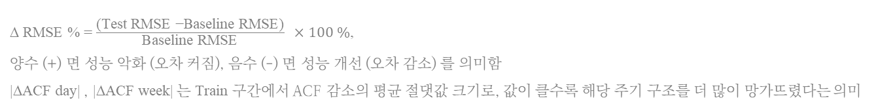
3. Experiment
Data-Level Analysis: H1
Datasets | Baseline RMSE (mean ± std) | Shuffle day ∆ RMSE % | Shuffle day |∆ACF day| | Shuffle week ∆ RMSE % | Shuffle week |∆ACF week| | Sdiff day ∆ RMSE % | Sdiff day |∆ACF day| | Sdiff week ∆ RMSE % | Sdiff week |∆ACF week|
ETTh1 | 3.055 ± 0.008 | + 49.8 % | 0.153 | + 49.0 % | 0.141 | + 98.1 % | 0.456 | + 27.7 % | 0.301
ETTh2 | 3.597 ± 0.013 | + 7.6 % | 0.025 | + 3.6 % | 0.023 | + 118.5 % | 0.618 | + 42.0 % | 0.343
ETTm1 | 2.818 ± 0.007 | + 56.8 % | 0.152 | + 58.2 % | 0.141 | + 62.5 % | 0.449 | + 24.4 % | 0.297
ETTm2 | 2.958 ± 0.006 | + 10.3 % | 0.028 | + 17.1 % | 0.021 | + 223.6 % | 0.614 | + 29.1 % | 0.343
Weather | 39.672 ± 0.131 | + 34.5 % | 0.125 | + 34.8 % | 0.116 | + 342.9 % | 0.290 | + 38.0 % | 0.089
Horizon = 96 에서의 실험 결과
Datasets | Baseline RMSE (mean ± std) | Shuffle day ∆ RMSE % | Shuffle day |∆ACF day| | Shuffle week ∆ RMSE % | Shuffle week |∆ACF week| | Sdiff day ∆ RMSE % | Sdiff day |∆ACF day| | Sdiff week ∆ RMSE % | Sdiff week |∆ACF week|
ETTh1 | 3.185 ± 0.015 | + 45.1 % | 0.153 | + 45.1 % | 0.142 | + 86.5 % | 0.455 | + 29.4 % | 0.299
ETTh2 | 3.655 ± 0.012 | + 7.2 % | 0.025 | + 4.4 % | 0.023 | + 161.9 % | 0.620 | + 35.8 % | 0.343
ETTm1 | 3.079 ± 0.006 | + 48.1 % | 0.152 | + 47.3 % | 0.141 | + 53.3 % | 0.449 | + 24.6 % | 0.297
ETTm2 | 3.343 ± 0.022 | + 8.3 % | 0.028 | + 8.4 % | 0.021 | + 184.1 % | 0.614 | + 29.3 % | 0.353
Weather | 40.824 ± 0.176 | + 33.0 % | 0.125 | + 31.6 % | 0.117 | + 323.1 % | 0.290 | + 35.6 % | 0.090
Horizon = 192 에서의 실험 결과
∆ RMSE % = $\frac{\text{(}\text{Test} \text{RMSE}\text{ −}\text{Baseline} \text{RMSE}\text{)}}{\text{Baseline} \text{RMSE}} ×100 \%$,
양수 (+) 면 성능 악화 (오차 커짐), 음수 (-) 면 성능 개선 (오차 감소) 를 의미함
|∆ACF day| , |∆ACF week| 는 Train 구간에서 ACF 감소의 평균 절댓값 크기로, 값이 클수록 해당 주기 구조를 더 많이 망가뜨렸다는 의미
9
Notes:
Sdiff_day 는 입력 X만 차분으로 다시 실행하고 라벨의 원본을 그대로 두어서 입력의 주기 성분을 빼면 성능이 얼마나 떨어지는가를 볼 수 있음
Sdiff_week 는 라벨을 포함한 csv 전체 차분을 수행하여, 하락폭에는 라벨 스케일 변화 영향도 일부 섞임
주기 정합성이 강하다: ACF (자기상관) 값과 피어슨 상관계수 값이 데이터 분석에서 ETTm2, h2 가 높았었기 때문에 그렇게 설명

Slide 10
3. Experiment
Data-Level Analysis: H1
Datasets | Baseline RMSE (mean ± std) | Shuffle day ∆ RMSE % | Shuffle day |∆ACF day| | Shuffle week ∆ RMSE % | Shuffle week |∆ACF week| | Sdiff day ∆ RMSE % | Sdiff day |∆ACF day| | Sdiff week ∆ RMSE % | Sdiff week |∆ACF week|
ETTh1 | 3.311 ± 0.014 | + 40.2 % | 0.154 | + 39.6 % | 0.142 | + 78.0 % | 0.456 | + 28.5 % | 0.296
ETTh2 | 3.728 ± 0.018 | + 7.0 % | 0.027 | + 3.8 % | 0.020 | + 169.2 % | 0.623 | + 33.4 % | 0.355
ETTm1 | 3.230 ± 0.008 | + 44.1 % | 0.152 | + 42.8 % | 0.141 | + 49.0 % | 0.448 | + 24.4 % | 0.298
ETTm2 | 3.675 ± 0.018 | + 7.5 % | 0.028 | + 4.4 % | 0.021 | + 162.1 % | 0.614 | + 32.2 % | 0.341
Weather | 42.097 ± 0.318 | + 29.8 % | 0.125 | + 27.2 % | 0.117 | + 307.7 % | 0.292 | + 31.8 % | 0.090
Horizon = 336 에서의 실험 결과
Datasets | Baseline RMSE (mean ± std) | Shuffle day ∆ RMSE % | Shuffle day |∆ACF day| | Shuffle week ∆ RMSE % | Shuffle week |∆ACF week| | Sdiff day ∆ RMSE % | Sdiff day |∆ACF day| | Sdiff week ∆ RMSE % | Sdiff week |∆ACF week|
ETTh1 | 3.168 ± 0.029 | + 40.8 % | 0.153 | + 40.3 % | 0.139 | + 69.4 % | 0.450 | + 20.7 % | 0.291
ETTh2 | 3.649 ± 0.010 | + 7.0 % | 0.027 | + 5.0 % | 0.020 | + 213.1 % | 0.629 | + 34.3 % | 0.372
ETTm1 | 3.355 ± 0.014 | + 43.3 % | 0.153 | + 42.5 % | 0.140 | + 47.5 % | 0.448 | + 26.0 % | 0.300
ETTm2 | 4.100 ± 0.016 | + 5.9 % | 0.028 | + 2.0 % | 0.020 | + 149.9 % | 0.614 | + 38.1 % | 0.337
Weather | 41.685 ± 0.169 | + 27.0 % | 0.124 | + 23.9 % | 0.115 | + 310.7 % | 0.290 | + 31.3 % | 0.086
Horizon = 720 에서의 실험 결과
∆ RMSE % = $\frac{\text{(}\text{Test} \text{RMSE}\text{ −}\text{Baseline} \text{RMSE}\text{)}}{\text{Baseline} \text{RMSE}} ×100 \%$,
양수 (+) 면 성능 악화 (오차 커짐), 음수 (-) 면 성능 개선 (오차 감소) 를 의미함
|∆ACF day| , |∆ACF week| 는 Train 구간에서 ACF 감소의 평균 절댓값 크기로, 값이 클수록 해당 주기 구조를 더 많이 망가뜨렸다는 의미
10
Notes:
Sdiff_day 는 입력 X만 차분으로 다시 실행하고 라벨의 원본을 그대로 두어서 입력의 주기 성분을 빼면 성능이 얼마나 떨어지는가를 볼 수 있음
Sdiff_week 는 라벨을 포함한 csv 전체 차분을 수행하여, 하락폭에는 라벨 스케일 변화 영향도 일부 섞임
주기 정합성이 강하다: ACF (자기상관) 값과 피어슨 상관계수 값이 데이터 분석에서 ETTm2, h2 가 높았었기 때문에 그렇게 설명

Slide 11
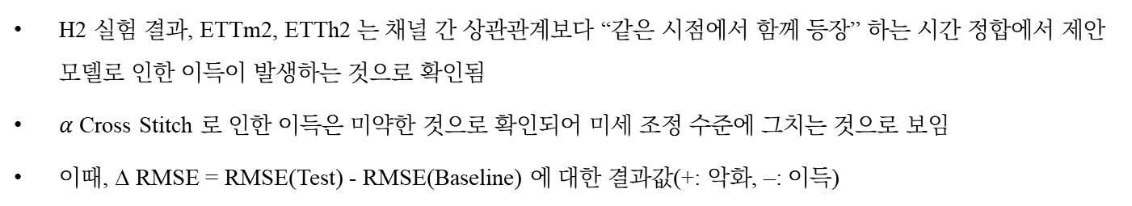
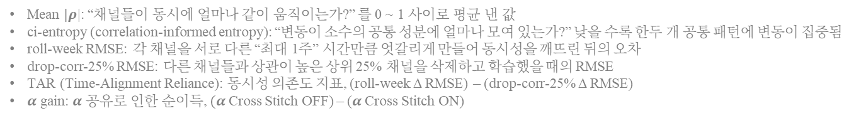
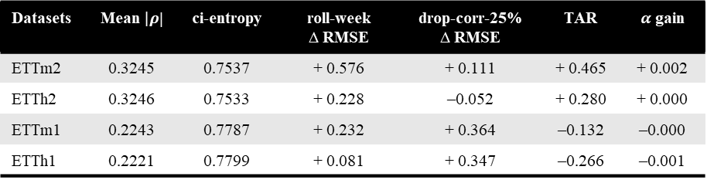
3. Experiment
Data-Level Analysis: H2
H2 실험 결과, ETTm2, ETTh2 는 채널 간 상관관계보다 “같은 시점에서 함께 등장” 하는 시간 정합에서 제안 모델로 인한 이득이 발생하는 것으로 확인됨
$α$ Cross Stitch 로 인한 이득은 미약한 것으로 확인되어 미세 조정 수준에 그치는 것으로 보임
이때, ∆ RMSE = RMSE(Test) - RMSE(Baseline) 에 대한 결과값(+: 악화, –: 이득)
Datasets | Mean $|ρ$| | ci-entropy | roll-week ∆ RMSE | drop-corr-25% ∆ RMSE | TAR | $α$ gain
ETTm2 | 0.3245 | 0.7537 | + 0.576 | + 0.111 | + 0.465 | + 0.002
ETTh2 | 0.3246 | 0.7533 | + 0.228 | –0.052 | + 0.280 | + 0.000
ETTm1 | 0.2243 | 0.7787 | + 0.232 | + 0.364 | –0.132 | –0.000
ETTh1 | 0.2221 | 0.7799 | + 0.081 | + 0.347 | –0.266 | –0.001
Mean $|ρ$|: “채널들이 동시에 얼마나 같이 움직이는가?” 를 0 ~ 1 사이로 평균 낸 값
ci-entropy (correlation-informed entropy): “변동이 소수의 공통 성분에 얼마나 모여 있는가?” 낮을 수록 한두 개 공통 패턴에 변동이 집중됨
roll-week RMSE: 각 채널을 서로 다른 “최대 1주” 시간만큼 엇갈리게 만들어 동시성을 깨뜨린 뒤의 오차
drop-corr-25% RMSE: 다른 채널들과 상관이 높은 상위 25% 채널을 삭제하고 학습했을 때의 RMSE
TAR (Time-Alignment Reliance): 동시성 의존도 지표, (roll-week ∆ RMSE) – (drop-corr-25% ∆ RMSE)
$α$ gain: $α$ 공유로 인한 순이득, $(α$Cross Stitch OFF) – ($α$Cross Stitch ON)
11

Slide 12
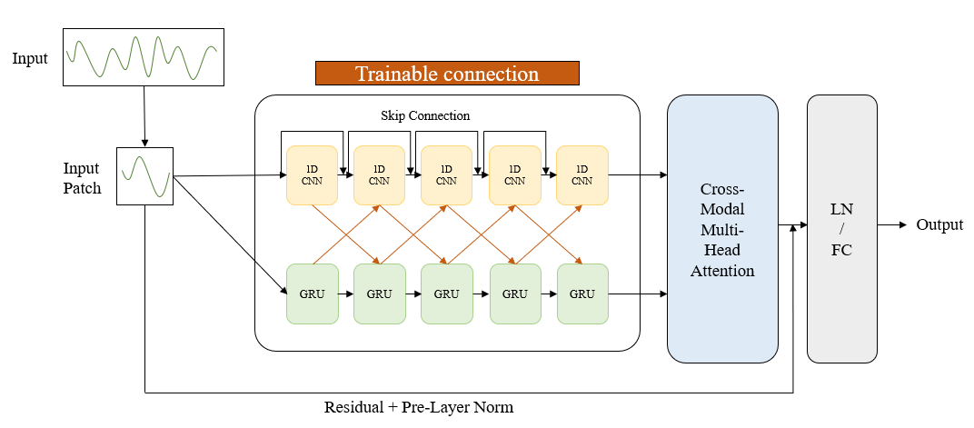
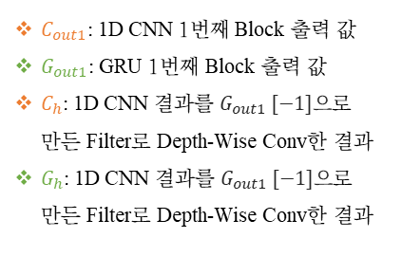
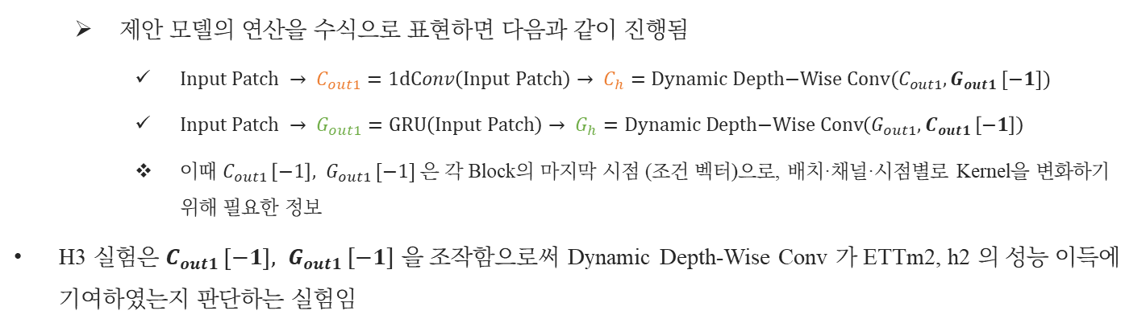
3. Experiment
Data-Level Analysis: H3
  제안 모델의 연산을 수식으로 표현하면 다음과 같이 진행됨
    $\text{Input} \text{Patch} → C_{out1}=\text{1}\text{dC}onv\left(\text{Input} \text{Patch}\right)→ C_{h}=\text{Dynamic} \text{Depth}\text{−}\text{Wise} \text{Conv}(C_{out1}, G_{out1 }[−1])$
    $\text{Input} \text{Patch} → G_{out1}=\text{GRU}\left(\text{Input} \text{Patch}\right)→ G_{h}=\text{Dynamic} \text{Depth}\text{−}\text{Wise} \text{Conv}\left(G_{out1}, C_{out1 }\left[−1\right]\right)$
    이때 $C_{out1 }\left[−1\right], G_{out1 }[−1]$ 은 각 Block의 마지막 시점 (조건 벡터)으로, 배치·채널·시점별로 Kernel을 변화하기 위해 필요한 정보
H3 실험은 $C_{out1 }\left[−1\right], G_{out1 }[−1]$ 을 조작함으로써 Dynamic Depth-Wise Conv 가 ETTm2, h2 의 성능 이득에 기여하였는지 판단하는 실험임
$C_{out1}$: 1D CNN 1번째 Block 출력 값
$G_{out1}$: GRU 1번째 Block 출력 값
$C_{h}$: 1D CNN 결과를 $G_{out1 }[−1]으$로 만든 Filter로 Depth-Wise Conv한 결과
$G_{h}$: 1D CNN 결과를 $G_{out1 }[−1]으$로 만든 Filter로 Depth-Wise Conv한 결과
12

Slide 13
3. Experiment
Data-Level Analysis: H3
H3 실험에서는 가설 검증을 위하여 다음의 4개 조작을 수행함
  Freeze-First: 첫 배치에서 추출한 조건 벡터를 이후 전체에 고정
  EMA: 조건 벡터 생성 시 새 정보에 대한 반영 비율을 줄여 변동성을 낮춤
  Zero: 조건 벡터를 영벡터로 교체하여 조건성을 제거
  Static Depth-Wise: 정적 채널별 고정 Kernel 로 대체하여 조건 벡터를 사용하지 않음
실험 결과, 조건성을 강하게 약화 (EMA/Zero) 하거나 완전히 제거(Static DW) 하면 ETTm2, h2 에서 성능이 크게 감소하였고, 긴 주기와 Horizon 이 길수록 악화 폭이 더 커지는 것을 확인할 수 있었음
ETTm2, h2 는 일 주기 정합이 Datasets 중 가장 강한 것으로 확인됨, 이러한 Data 는 작은 위상 · 진폭 차이로 예측 오차가 달라질 수 있어 즉시 위상 · 진폭차를 보정하는 Dynamic Depth-Wise 가 큰 이득을 만듦으로 보임
Datasets | Phase-Drift (↓= 정합↑) | SPAI (↑= 정합↑) | ∆ RMSE % @ H = 720 (EMA) | ∆ RMSE % @ H = 720 (Static-DW)
ETTh2 | 0.0417 | 0.8193 | + 18.5 % | + 17.5 %
ETTm2 | 0.0208 | 0.8221 | + 8.8 % | + 8.2 %
ETTh1 | 0.0833 | 0.6530 | – | + 3.3 %
ETTm1 | 0.0885 | 0.6496 | – | + 1.8 %
Weather | 0.0486 | 0.7675 | + 4.3 % | + 1.4 %
13
Notes:
EMA(조건 벡터 생성 시 새 정보에 대한 반영 비율을 줄여 변동성을 낮춤): 최근값 10%, 과거값 90%로 조건 벡터를 생성
예를 들어, 주식 차트의 지수이동평균과 같이 값이 갑자기 꺾여도 완만하게만 따라가도록 만듦 (그에 따라 커널도 느리게 바뀜)

Slide 14
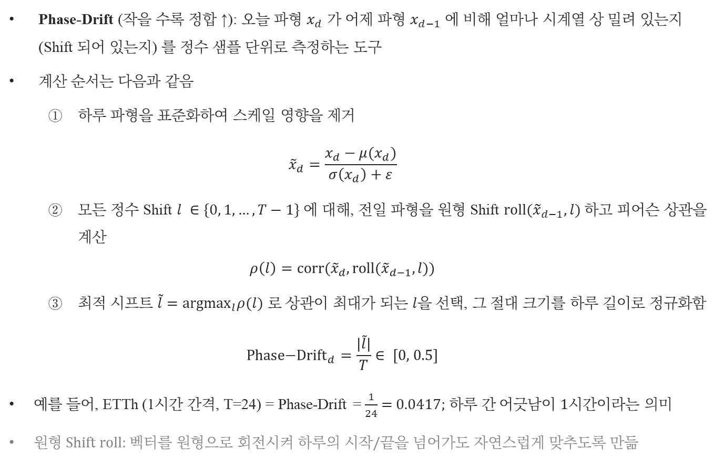
3. Experiment
Data-Level Analysis: H3: Phase-Drift
Phase-Drift (작을 수록 정합 ↑): 오늘 파형 $x_{d}$ 가 어제 파형 $x_{d−1}$ 에 비해 얼마나 시계열 상 밀려 있는지 (Shift 되어 있는지) 를 정수 샘플 단위로 측정하는 도구
계산 순서는 다음과 같음
  하루 파형을 표준화하여 스케일 영향을 제거
  $${\tilde{x}}_{d}=\frac{x_{d}−μ(x_{d})}{σ\left(x_{d}\right)+ε}$$
  모든 정수 Shift $l ∈\{0, 1, …, T−1\}$ 에 대해, 전일 파형을 원형 Shift $\text{roll}\text{(}{\tilde{x}}_{d−1}, l)$ 하고 피어슨 상관을 계산
  $$ρ\left(l\right)=\text{corr}\text{(}{\tilde{x}}_{d},\text{roll}\text{(}{\tilde{x}}_{d−1}, l))$$
  최적 시프트 $\tilde{l}={\text{argmax}}_{l}ρ(l)$ 로 상관이 최대가 되는 $l$을 선택, 그 절대 크기를 하루 길이로 정규화함
  $${\text{Phase}\text{−}\text{Drift}}_{d}=\frac{|\tilde{l}|}{T}∈ \left[\left.0\right., \right.\left.0.5\right]$$
예를 들어, ETTh (1시간 간격, T=24) = Phase-Drift = $\frac{1}{24}$ = 0.0417; 하루 간 어긋남이 1시간이라는 의미
원형 Shift roll: 벡터를 원형으로 회전시켜 하루의 시작/끝을 넘어가도 자연스럽게 맞추도록 만듦
14
Notes:
H3 에 있는 표의 값은 일별 PD를 채널별로 구한 뒤 -> 일 방향 중앙값(outlier day 완충) 과 채널 방향 중앙값(채널 간 outlier 완충) 의 median 값 사용

Slide 15
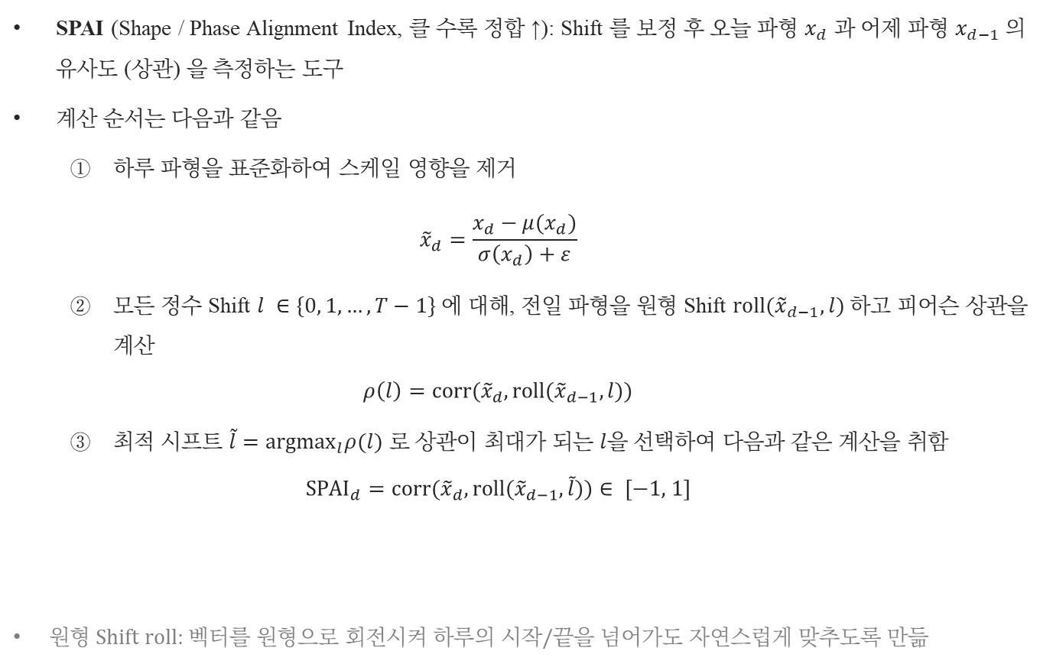
3. Experiment
Data-Level Analysis: H3: SPAI
SPAI (Shape / Phase Alignment Index, 클 수록 정합 ↑): Shift 를 보정 후 오늘 파형 $x_{d}$ 과 어제 파형 $x_{d−1}$ 의 유사도 (상관) 을 측정하는 도구
계산 순서는 다음과 같음
  하루 파형을 표준화하여 스케일 영향을 제거
  $${\tilde{x}}_{d}=\frac{x_{d}−μ(x_{d})}{σ\left(x_{d}\right)+ε}$$
  모든 정수 Shift $l ∈\{0, 1, …, T−1\}$ 에 대해, 전일 파형을 원형 Shift $\text{roll}\text{(}{\tilde{x}}_{d−1}, l)$ 하고 피어슨 상관을 계산
  $$ρ\left(l\right)=\text{corr}\text{(}{\tilde{x}}_{d},\text{roll}\text{(}{\tilde{x}}_{d−1}, l))$$
  최적 시프트 $\tilde{l}={\text{argmax}}_{l}ρ(l)$ 로 상관이 최대가 되는 $l$을 선택하여 다음과 같은 계산을 취함
  $${SPAI}_{d}=\text{corr}\text{(}{\tilde{x}}_{d},\text{roll}\text{(}{\tilde{x}}_{d−1},\tilde{l}))∈ \left[−1, \right.\left.1\right]$$
원형 Shift roll: 벡터를 원형으로 회전시켜 하루의 시작/끝을 넘어가도 자연스럽게 맞추도록 만듦
15
Notes:
H3 에 있는 표의 값은 일 방향 평균과 채널 방향 평균을 합쳐 mean 값을 사용함

Slide 16
3. Experiment
Data-Level Analysis: H3
Horizon | Baseline RMSE (mean ± std) | Freeze-First ∆ RMSE % | EMA ∆ RMSE % | Zero ∆ RMSE % | Static-DW ∆ RMSE %
96 | 3.601 ± 0.011 | + 1.7 % | + 8.7 % | + 9.3 % | + 8.7 %
192 | 3.653 ± 0.011 | + 1.5 % | + 10.2 % | + 10.0 % | + 9.1 %
336 | 3.728 ± 0.020 | + 0.9 % | + 8.6 % | + 8.8 % | + 7.7 %
720 | 3.644 ± 0.010 | – 0.1 % | + 18.5 % | + 12.7 % | + 17.5 %
ETTh2 에서의 실험 결과
Horizon | Baseline RMSE (mean ± std) | Freeze-First ∆ RMSE % | EMA ∆ RMSE % | Zero ∆ RMSE % | Static-DW ∆ RMSE %
96 | 2.959 ± 0.005 | + 0.3 % | + 6.3 % | + 5.9 % | + 3.9 %
192 | 3.338 ± 0.019 | – 0.1 % | + 7.2 % | + 6.8 % | + 5.1 %
336 | 3.683 ± 0.017 | – 0.6 % | + 8.3 % | + 7.5 % | + 6.0 %
720 | 4.098 ± 0.014 | – 0.5 % | + 8.8% | + 8.0 % | + 8.2 %
ETTm2 에서의 실험 결과
Horizon | Baseline RMSE (mean ± std) | Freeze-First ∆ RMSE % | EMA ∆ RMSE % | Zero ∆ RMSE % | Static-DW ∆ RMSE %
96 | 39.718 ± 0.135 | + 0.4 % | + 6.7 % | + 6.2 % | + 2.9 %
192 | 40.850 ± 0.193 | + 0.3 % | + 7.1 % | + 6.1 % | + 3.5 %
336 | 42.127 ± 0.270 | – 0.1 % | + 5.1 % | + 4.4 % | + 2.6 %
720 | 41.678 ± 0.179 | + 0.3 % | + 4.3 % | + 5.2 % | + 1.4 %
∆ RMSE % = $\frac{\text{(}\text{Test} \text{RMSE}\text{ −}\text{Baseline} \text{RMSE}\text{)}}{\text{Baseline} \text{RMSE}} ×100 \%$,
양수 (+) 면 성능 악화 (오차 커짐), 음수 (-) 면 성능 개선 (오차 감소) 를 의미함
Weather 에서의 실험 결과
16

Slide 17
3. Experiment
Data-Level Analysis: H3
Horizon | Baseline RMSE (mean ± std) | Freeze-First ∆ RMSE % | EMA ∆ RMSE % | Zero ∆ RMSE % | Static-DW ∆ RMSE %
96 | 3.055 ± 0.008 | + 0.5 % | – | – | + 1.5 %
192 | 3.185 ± 0.015 | + 0.6 % | – | – | + 0.7 %
336 | 3.311 ± 0.014 | + 0.5 % | – | – | + 0.6 %
720 | 3.168 ± 0.029 | + 0.9 % | – | – | + 3.3 %
ETTh1 에서의 실험 결과
Horizon | Baseline RMSE (mean ± std) | Freeze-First ∆ RMSE % | EMA ∆ RMSE % | Zero ∆ RMSE % | Static-DW ∆ RMSE %
96 | 2.818 ± 0.007 | – 1.3 % | – | – | + 2.5 %
192 | 3.079 ± 0.006 | – 0.6 % | – | – | + 1.8 %
336 | 3.230 ± 0.008 | – 0.3 % | – | – | + 2.0 %
720 | 3.335 ± 0.014 | – 0.1 % | – | – | + 1.8 %
ETTm1 에서의 실험 결과
∆ RMSE % = $\frac{\text{(}\text{Test} \text{RMSE}\text{ −}\text{Baseline} \text{RMSE}\text{)}}{\text{Baseline} \text{RMSE}} ×100 \%$,
양수 (+) 면 성능 악화 (오차 커짐), 음수 (-) 면 성능 개선 (오차 감소) 를 의미함
17

Slide 18
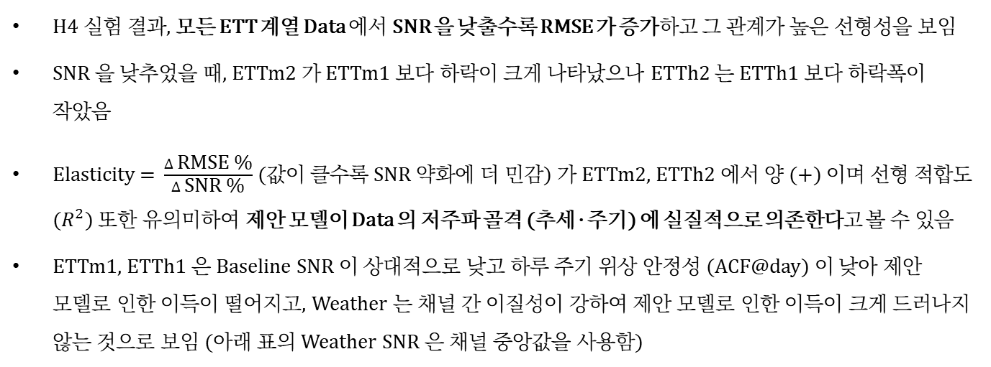
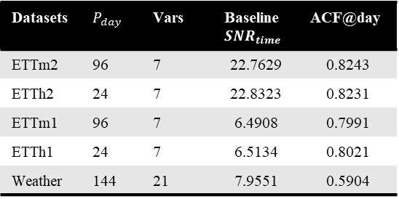
3. Experiment
Data-Level Analysis: H4
H4 실험 결과, 모든 ETT 계열 Data 에서 SNR 을 낮출수록 RMSE 가 증가하고 그 관계가 높은 선형성을 보임
SNR 을 낮추었을 때, ETTm2 가 ETTm1 보다 하락이 크게 나타났으나 ETTh2 는 ETTh1 보다 하락폭이 작았음
$\text{Elasticity}\text{ = }\frac{∆ \text{RMSE}\text{ \%}}{∆ \text{SNR}\text{ \%}}$ (값이 클수록 SNR 약화에 더 민감) 가 ETTm2, ETTh2 에서 양 (+) 이며 선형 적합도 ($R^{2}$) 또한 유의미하여 제안 모델이 Data 의 저주파 골격 (추세 · 주기) 에 실질적으로 의존한다고 볼 수 있음
ETTm1, ETTh1 은 Baseline SNR 이 상대적으로 낮고 하루 주기 위상 안정성 (ACF@day) 이 낮아 제안 모델로 인한 이득이 떨어지고, Weather 는 채널 간 이질성이 강하여 제안 모델로 인한 이득이 크게 드러나지 않는 것으로 보임 (아래 표의 Weather SNR 은 채널 중앙값을 사용함)
Datasets | $P_{day}$ | Vars | Baseline ${SNR}_{time}$ | ACF@day
ETTm2 | 96 | 7 | 22.7629 | 0.8243
ETTh2 | 24 | 7 | 22.8323 | 0.8231
ETTm1 | 96 | 7 | 6.4908 | 0.7991
ETTh1 | 24 | 7 | 6.5134 | 0.8021
Weather | 144 | 21 | 7.9551 | 0.5904
∆ RMSE % = $\frac{\text{(}\text{Test} \text{RMSE}\text{ −}\text{Baseline} \text{RMSE}\text{)}}{\text{Baseline} \text{RMSE}} ×100 \%$, 양수 (+) 면 성능 악화 (오차 커짐), 음수 (-) 면 성능 개선 (오차 감소) 를 의미함
ACF@day: 하루 주기($P_{day}/$ETTm: 96 Steps, ETTh: 24 Steps, Weather: 144 Steps) 시차 자기 상관으로, 하루 주기의 위상 안정성을 반영함
18
Notes:
Elasticity: SNR 이 1% 감소할 때 RMSE 가 몇 % 증가하는가

Slide 19
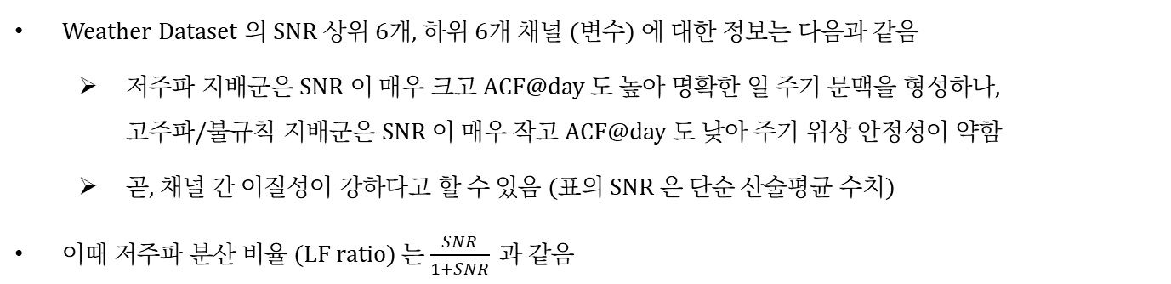
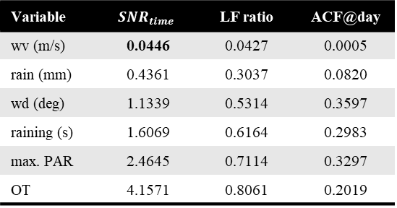
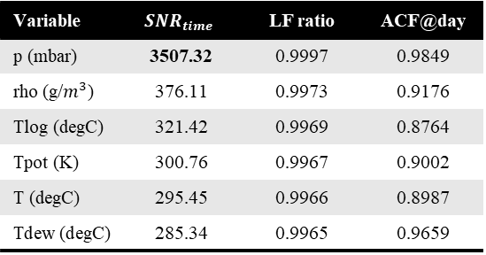
3. Experiment
Data-Level Analysis: H4
Weather Dataset 의 SNR 상위 6개, 하위 6개 채널 (변수) 에 대한 정보는 다음과 같음
  저주파 지배군은 SNR 이 매우 크고 ACF@day 도 높아 명확한 일 주기 문맥을 형성하나, 고주파/불규칙 지배군은 SNR 이 매우 작고 ACF@day 도 낮아 주기 위상 안정성이 약함
  곧, 채널 간 이질성이 강하다고 할 수 있음 (표의 SNR 은 단순 산술평균 수치)
이때 저주파 분산 비율 (LF ratio) 는 $\frac{SNR}{1+SNR} 과$같음
Variable | $${SNR}_{time}$$ | LF ratio | ACF@day
p (mbar) | 3507.32 | 0.9997 | 0.9849
rho (g/$m^{3}$) | 376.11 | 0.9973 | 0.9176
Tlog (degC) | 321.42 | 0.9969 | 0.8764
Tpot (K) | 300.76 | 0.9967 | 0.9002
T (degC) | 295.45 | 0.9966 | 0.8987
Tdew (degC) | 285.34 | 0.9965 | 0.9659
Variable | $${SNR}_{time}$$ | LF ratio | ACF@day
wv (m/s) | 0.0446 | 0.0427 | 0.0005
rain (mm) | 0.4361 | 0.3037 | 0.0820
wd (deg) | 1.1339 | 0.5314 | 0.3597
raining (s) | 1.6069 | 0.6164 | 0.2983
max. PAR | 2.4645 | 0.7114 | 0.3297
OT | 4.1571 | 0.8061 | 0.2019
(좌) 저주파 지배군, (우) 고주파 / 불규칙 지배군
∆ RMSE % = $\frac{\text{(}\text{Test} \text{RMSE}\text{ −}\text{Baseline} \text{RMSE}\text{)}}{\text{Baseline} \text{RMSE}} ×100 \%$, 양수 (+) 면 성능 악화 (오차 커짐), 음수 (-) 면 성능 개선 (오차 감소) 를 의미함
ACF@day: 하루 주기($P_{day}/$ETTm: 96 Steps, ETTh: 24 Steps, Weather: 144 Steps) 시차 자기 상관으로, 하루 주기의 위상 안정성을 반영함
19
Notes:
Elasticity: SNR 이 1% 감소할 때 RMSE 가 몇 % 증가하는가

Slide 20
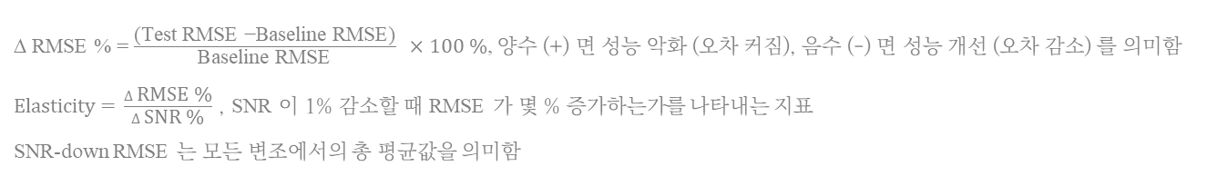
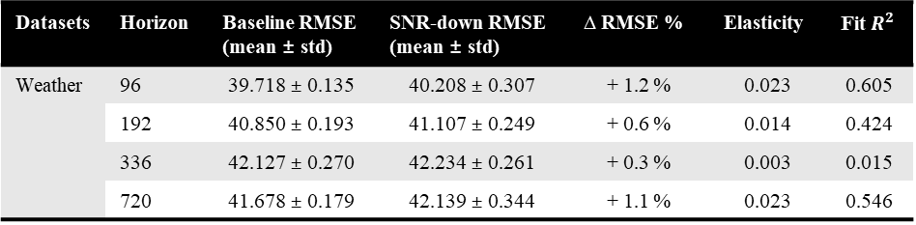
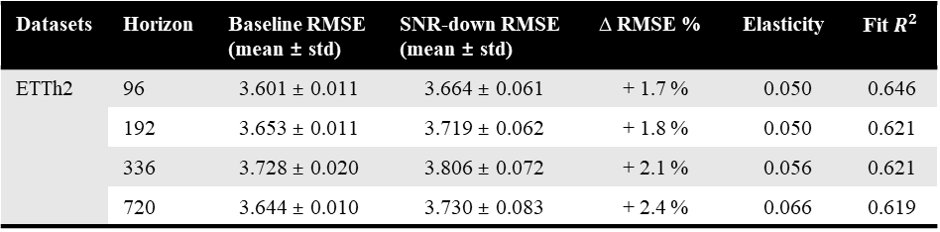
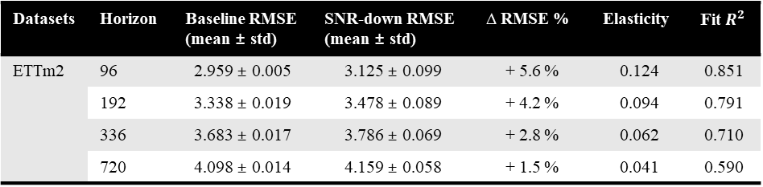
3. Experiment
Data-Level Analysis: H4
Datasets | Horizon | Baseline RMSE (mean ± std) | SNR-down RMSE (mean ± std) | ∆ RMSE % | Elasticity | Fit $R^{2}$
ETTm2 | 96 | 2.959 ± 0.005 | 3.125 ± 0.099 | + 5.6 % | 0.124 | 0.851
 | 192 | 3.338 ± 0.019 | 3.478 ± 0.089 | + 4.2 % | 0.094 | 0.791
 | 336 | 3.683 ± 0.017 | 3.786 ± 0.069 | + 2.8 % | 0.062 | 0.710
 | 720 | 4.098 ± 0.014 | 4.159 ± 0.058 | + 1.5 % | 0.041 | 0.590
Datasets | Horizon | Baseline RMSE (mean ± std) | SNR-down RMSE (mean ± std) | ∆ RMSE % | Elasticity | Fit $R^{2}$
ETTh2 | 96 | 3.601 ± 0.011 | 3.664 ± 0.061 | + 1.7 % | 0.050 | 0.646
 | 192 | 3.653 ± 0.011 | 3.719 ± 0.062 | + 1.8 % | 0.050 | 0.621
 | 336 | 3.728 ± 0.020 | 3.806 ± 0.072 | + 2.1 % | 0.056 | 0.621
 | 720 | 3.644 ± 0.010 | 3.730 ± 0.083 | + 2.4 % | 0.066 | 0.619
Datasets | Horizon | Baseline RMSE (mean ± std) | SNR-down RMSE (mean ± std) | ∆ RMSE % | Elasticity | Fit $R^{2}$
Weather | 96 | 39.718 ± 0.135 | 40.208 ± 0.307 | + 1.2 % | 0.023 | 0.605
 | 192 | 40.850 ± 0.193 | 41.107 ± 0.249 | + 0.6 % | 0.014 | 0.424
 | 336 | 42.127 ± 0.270 | 42.234 ± 0.261 | + 0.3 % | 0.003 | 0.015
 | 720 | 41.678 ± 0.179 | 42.139 ± 0.344 | + 1.1 % | 0.023 | 0.546
∆ RMSE % = $\frac{\text{(}\text{Test} \text{RMSE}\text{ −}\text{Baseline} \text{RMSE}\text{)}}{\text{Baseline} \text{RMSE}} ×100 \%$, 양수 (+) 면 성능 악화 (오차 커짐), 음수 (-) 면 성능 개선 (오차 감소) 를 의미함
$\text{Elasticity}\text{ = }\frac{∆ \text{RMSE}\text{ \%}}{∆ \text{SNR}\text{ \%}}$ , SNR 이 1% 감소할 때 RMSE 가 몇 % 증가하는가를 나타내는 지표
SNR-down RMSE 는 모든 변조에서의 총 평균값을 의미함
20

Slide 21
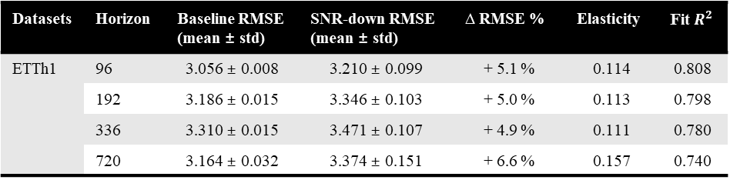

3. Experiment
Data-Level Analysis: H4
Datasets | Horizon | Baseline RMSE (mean ± std) | SNR-down RMSE (mean ± std) | ∆ RMSE % | Elasticity | Fit $R^{2}$
ETTm1 | 96 | 2.817 ± 0.007 | 2.898 ± 0.049 | + 2.9 % | 0.062 | 0.802
 | 192 | 3.081 ± 0.006 | 3.157 ± 0.048 | + 2.5 % | 0.054 | 0.781
 | 336 | 3.230 ± 0.008 | 3.315 ± 0.050 | + 2.6 % | 0.056 | 0.814
 | 720 | 3.335 ± 0.014 | 3.408 ± 0.052 | + 2.2 % | 0.052 | 0.715
Datasets | Horizon | Baseline RMSE (mean ± std) | SNR-down RMSE (mean ± std) | ∆ RMSE % | Elasticity | Fit $R^{2}$
ETTh1 | 96 | 3.056 ± 0.008 | 3.210 ± 0.099 | + 5.1 % | 0.114 | 0.808
 | 192 | 3.186 ± 0.015 | 3.346 ± 0.103 | + 5.0 % | 0.113 | 0.798
 | 336 | 3.310 ± 0.015 | 3.471 ± 0.107 | + 4.9 % | 0.111 | 0.780
 | 720 | 3.164 ± 0.032 | 3.374 ± 0.151 | + 6.6 % | 0.157 | 0.740
∆ RMSE % = $\frac{\text{(}\text{Test} \text{RMSE}\text{ −}\text{Baseline} \text{RMSE}\text{)}}{\text{Baseline} \text{RMSE}} ×100 \%$, 양수 (+) 면 성능 악화 (오차 커짐), 음수 (-) 면 성능 개선 (오차 감소) 를 의미함
$\text{Elasticity}\text{ = }\frac{∆ \text{RMSE}\text{ \%}}{∆ \text{SNR}\text{ \%}}$ , SNR 이 1% 감소할 때 RMSE 가 몇 % 증가하는가를 나타내는 지표
SNR-down RMSE 는 모든 변조에서의 총 평균값을 의미함
21

Slide 22
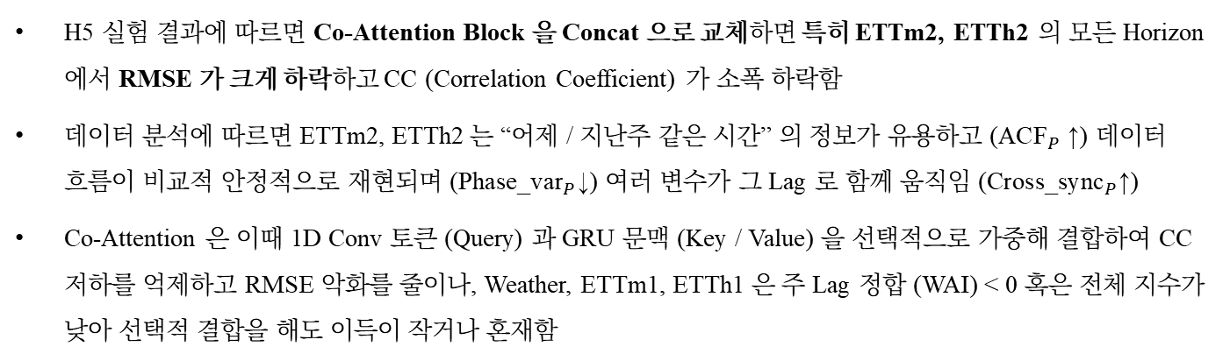
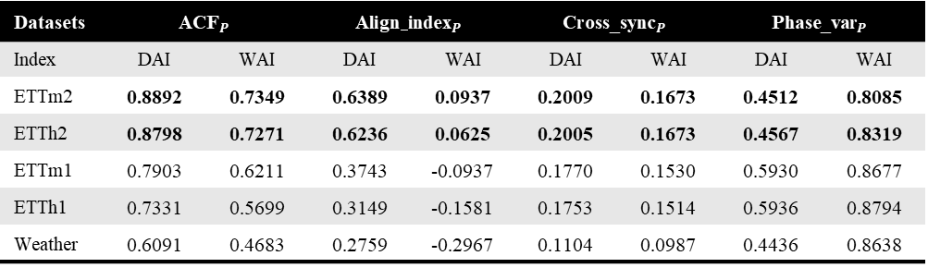
3. Experiment
Data-Level Analysis: H5
H5 실험 결과에 따르면 Co-Attention Block 을 Concat 으로 교체하면 특히 ETTm2, ETTh2 의 모든 Horizon 에서 RMSE 가 크게 하락하고 CC (Correlation Coefficient) 가 소폭 하락함
데이터 분석에 따르면 ETTm2, ETTh2 는 “어제 / 지난주 같은 시간” 의 정보가 유용하고 (${\text{ACF}}_{P}$ ↑) 데이터 흐름이 비교적 안정적으로 재현되며 (${\text{Phase}\text{_}\text{var}}_{P}$↓) 여러 변수가 그 Lag 로 함께 움직임 (${\text{Cross}\text{_}\text{sync}}_{P}$↑)
Co-Attention 은 이때 1D Conv 토큰 (Query) 과 GRU 문맥 (Key / Value) 을 선택적으로 가중해 결합하여 CC 저하를 억제하고 RMSE 악화를 줄이나, Weather, ETTm1, ETTh1 은 주 Lag 정합 (WAI) < 0 혹은 전체 지수가 낮아 선택적 결합을 해도 이득이 작거나 혼재함
Datasets | $${\text{ACF}}_{P}$$ |  | $${\text{Align}_\text{index}}_{P}$$ |  | $${\text{Cross}\text{_}\text{sync}}_{P}$$ |  | $${\text{Phase}\text{_}\text{var}}_{P}$$
Index | DAI | WAI | DAI | WAI | DAI | WAI | DAI | WAI
ETTm2 | 0.8892 | 0.7349 | 0.6389 | 0.0937 | 0.2009 | 0.1673 | 0.4512 | 0.8085
ETTh2 | 0.8798 | 0.7271 | 0.6236 | 0.0625 | 0.2005 | 0.1673 | 0.4567 | 0.8319
ETTm1 | 0.7903 | 0.6211 | 0.3743 | -0.0937 | 0.1770 | 0.1530 | 0.5930 | 0.8677
ETTh1 | 0.7331 | 0.5699 | 0.3149 | -0.1581 | 0.1753 | 0.1514 | 0.5936 | 0.8794
Weather | 0.6091 | 0.4683 | 0.2759 | -0.2967 | 0.1104 | 0.0987 | 0.4436 | 0.8638
각 Datasets 에 대한 데이터 분석 결과
Lag: 몇 스텝 전의 값을 참고하느냐에 대한 시간 간격. (얼마나 과거를 참고하느냐에 대한 시간 간격)
22
Notes:
Lag: 몇 스텝 전의 값을 참고하느냐에 대한 시간 간격. (얼마나 과거를 참고하느냐에 대한 시간 간격)
ETTh는 하루 전 – 24 lag, 일주일 전 – 168 lag / ETTm은 하루 전 – 96 lag, 일주일 전 – 672 lag

Slide 23
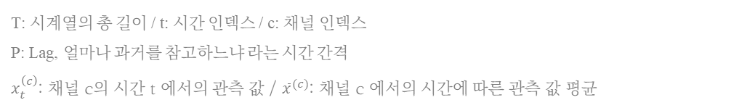
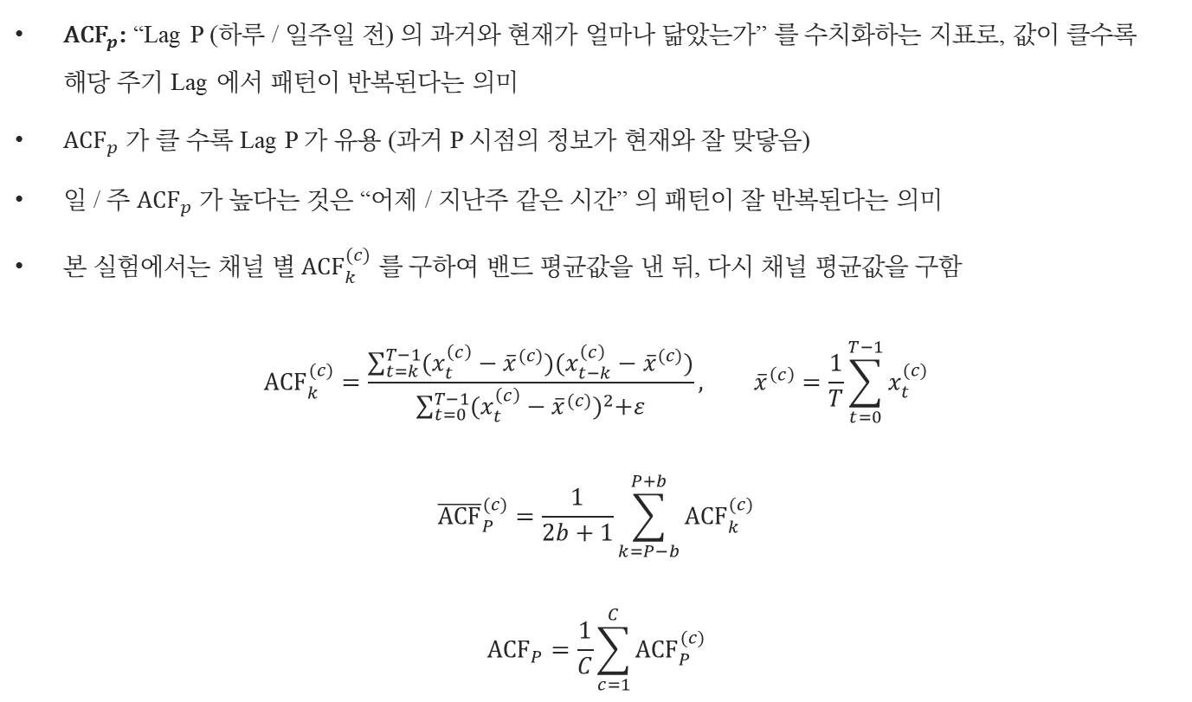
3. Experiment
Data-Level Analysis: H5: ${\text{ACF}}_{P}$
${\text{ACF}}_{p}$: “Lag P (하루 / 일주일 전) 의 과거와 현재가 얼마나 닮았는가” 를 수치화하는 지표로, 값이 클수록 해당 주기 Lag 에서 패턴이 반복된다는 의미
${\text{ACF}}_{p}$ 가 클 수록 Lag P 가 유용 (과거 P 시점의 정보가 현재와 잘 맞닿음)
일 / 주 ${\text{ACF}}_{p}$ 가 높다는 것은 “어제 / 지난주 같은 시간” 의 패턴이 잘 반복된다는 의미
본 실험에서는 채널 별 ${\text{ACF}}_{k}^{(c)}$ 를 구하여 밴드 평균값을 낸 뒤, 다시 채널 평균값을 구함
$${\text{ACF}}_{k}^{(c)}=\frac{\sum_{t=k}^{T−1}{(x_{t}^{\left(c\right)}−{\overline{x}}^{(c)})(x_{t−k}^{\left(c\right)}−{\overline{x}}^{(c)})}}{\sum_{t=0}^{T−1}{{(x_{t}^{\left(c\right)}−{\overline{x}}^{(c)})}^{2}+ε}}, {\overline{x}}^{\left(c\right)}=\frac{1}{T}\sum_{t=0}^{T−1}{x_{t}^{(c)}}$$
$${\overline{\text{ACF}}}_{P}^{(c)}=\frac{1}{2b+1}\sum_{k=P−b}^{P+b}{{\text{ACF}}_{k}^{(c)}}$$
$${\text{ACF}}_{P}=\frac{1}{C}\sum_{c=1}^{C}{{\text{ACF}}_{P}^{(c)}}$$
T: 시계열의 총 길이 / t: 시간 인덱스 / c: 채널 인덱스
P: Lag, 얼마나 과거를 참고하느냐 라는 시간 간격
$x_{t}^{\left(c\right)}$: 채널 c의 시간 t 에서의 관측 값 / ${\overline{x}}^{(c)}$: 채널 c 에서의 시간에 따른 관측 값 평균
23
Notes:
라그 P: 얼마나 과거를 참고하느냐 라는 시간 간격 / ETTh 하루:24, 일주: 168 / ETTm 하루:96, 일주:672
밴드 평균: 정수 라그 하나만 보지 않고 [P-b, P+b] 범위에서 평균을 내어 노이즈에 둔감하게 만듦

Slide 24
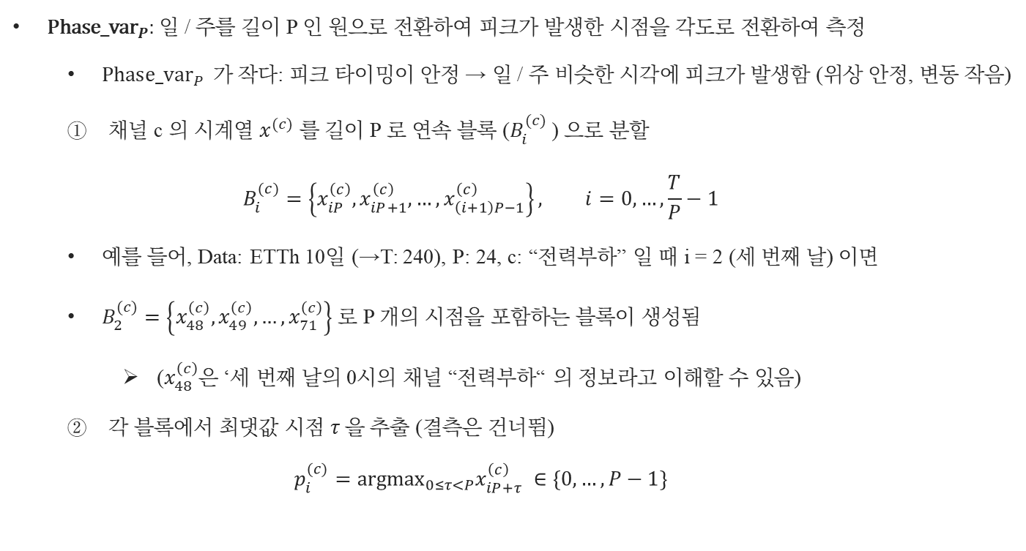
3. Experiment
Data-Level Analysis: H5: ${\text{Phase}\text{_}\text{var}}_{P}$
${\text{Phase}\text{_}\text{var}}_{P}:$일 / 주를 길이 P 인 원으로 전환하여 피크가 발생한 시점을 각도로 전환하여 측정
  ${\text{Phase}\text{_}\text{var}}_{P}$가 작다: 피크 타이밍이 안정 → 일 / 주 비슷한 시각에 피크가 발생함 (위상 안정, 변동 작음)
  채널 c 의 시계열 $x^{(c)}$ 를 길이 P 로 연속 블록 ($B_{i}^{(c)}$) 으로 분할
  $$B_{i}^{(c)}=\left\{x_{iP}^{\left(c\right)},x_{iP+1}^{\left(c\right)},…, x_{\left(i+1\right)P−1}^{\left(c\right)}\right\}, i=0,…,\frac{T}{P}−1$$
  예를 들어, Data: ETTh 10일 (→T: 240), P: 24, c: “전력부하” 일 때 i = 2 (세 번째 날) 이면
  $B_{2}^{(c)}=\left\{x_{48}^{\left(c\right)},x_{49}^{\left(c\right)},…, x_{71}^{\left(c\right)}\right\}$ 로 P 개의 시점을 포함하는 블록이 생성됨
    ($x_{48}^{\left(c\right)}$은 ‘세 번째 날의 0시의 채널 “전력부하“ 의 정보라고 이해할 수 있음)
  각 블록에서 최댓값 시점 $τ$을 추출 (결측은 건너뜀)
  $$p_{i}^{(c)}={\text{argmax}}_{0≤τ<P}x_{iP+τ}^{\left(c\right)} ∈\{0,…,P−1\}$$
T : 시계열 길이 / B : 밴드 폭 / c : 채널(변수) 인덱스
P : Lag 길이(얼마나 과거를 참고하느냐 라는 시간 간격)
24
Notes:
라그 P: 얼마나 과거를 참고하느냐 라는 시간 간격 / ETTh 하루:24, 일주: 168 / ETTm 하루:96, 일주:672
밴드 평균: 정수 라그 하나만 보지 않고 [P-b, P+b] 범위에서 평균을 내어 노이즈에 둔감하게 만듦

Slide 25
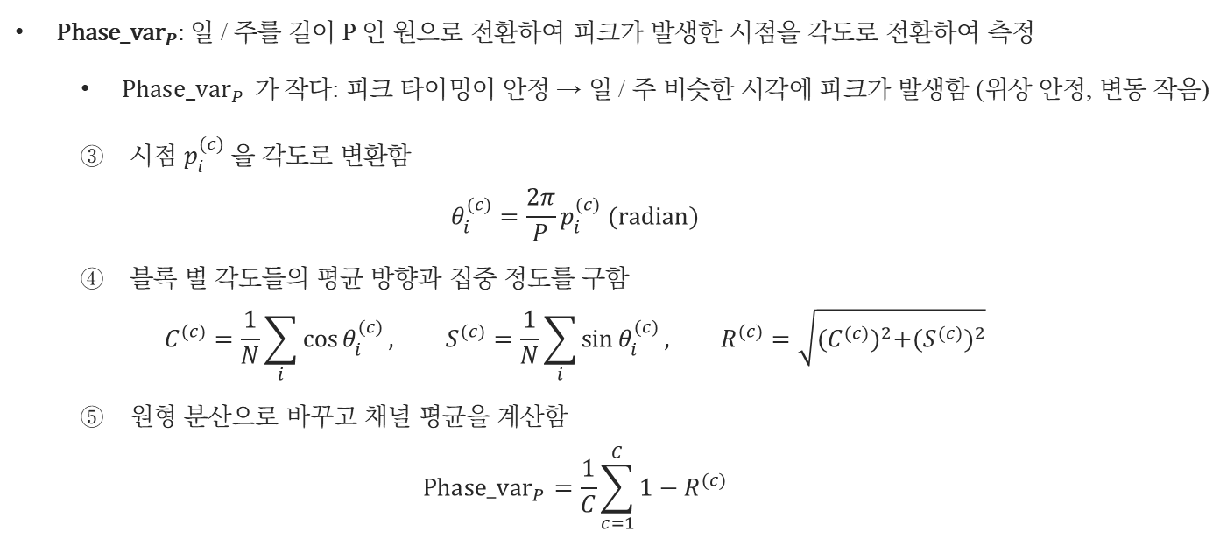
3. Experiment
Data-Level Analysis: H5: ${\text{Phase}\text{_}\text{var}}_{P}$
${\text{Phase}\text{_}\text{var}}_{P}:$일 / 주를 길이 P 인 원으로 전환하여 피크가 발생한 시점을 각도로 전환하여 측정
  ${\text{Phase}\text{_}\text{var}}_{P}$가 작다: 피크 타이밍이 안정 → 일 / 주 비슷한 시각에 피크가 발생함 (위상 안정, 변동 작음)
  시점 $p_{i}^{(c)}$ 을 각도로 변환함
  $$θ_{i}^{(c)}=\frac{2π}{P}p_{i}^{(c)} (radian)$$
  블록 별 각도들의 평균 방향과 집중 정도를 구함
  $$C^{(c)}=\frac{1}{N}\sum_{i}{\cos{θ_{i}^{(c)}}}, S^{(c)}=\frac{1}{N}\sum_{i}{\sin{θ_{i}^{(c)}}}, R^{(c)}=\sqrt{{(C^{(c)})}^{2}+{(S^{(c)})}^{2}}$$
  원형 분산으로 바꾸고 채널 평균을 계산함
  $${\text{Phase}\text{_}\text{var}}_{P}=\frac{1}{C}\sum_{c=1}^{C}{1−R^{(c)}}$$
25
Notes:
라그 P: 얼마나 과거를 참고하느냐 라는 시간 간격 / ETTh 하루:24, 일주: 168 / ETTm 하루:96, 일주:672
밴드 평균: 정수 라그 하나만 보지 않고 [P-b, P+b] 범위에서 평균을 내어 노이즈에 둔감하게 만듦

Slide 26
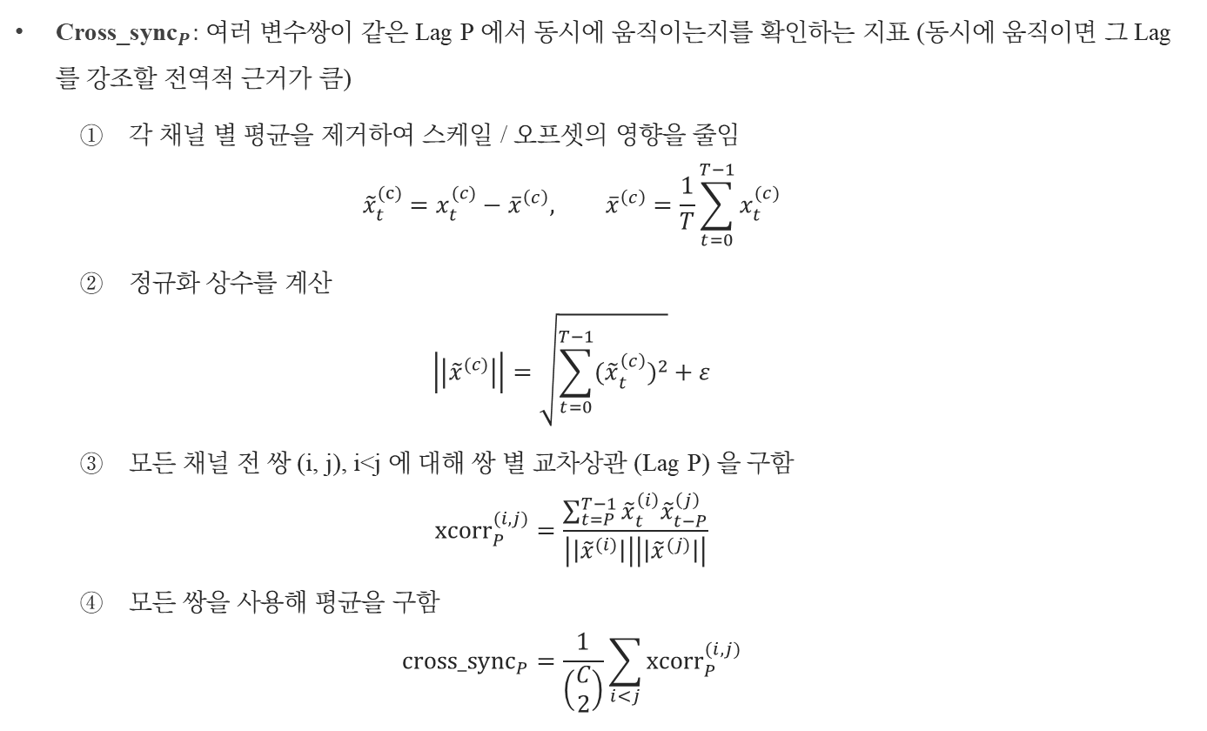
3. Experiment
Data-Level Analysis: H5: ${\text{Cross}\text{_}\text{sync}}_{P}$
${\text{Cross}\text{_}\text{sync}}_{P}:$여러 변수쌍이 같은 Lag P 에서 동시에 움직이는지를 확인하는 지표 (동시에 움직이면 그 Lag 를 강조할 전역적 근거가 큼)
  각 채널 별 평균을 제거하여 스케일 / 오프셋의 영향을 줄임
  $${\tilde{x}}_{t}^{(c)}=x_{t}^{(c)}−{\overline{x}}^{\left(c\right)}, {\overline{x}}^{\left(c\right)}=\frac{1}{T}\sum_{t=0}^{T−1}{x_{t}^{(c)}}$$
  정규화 상수를 계산
  $$\left|\left|{\tilde{x}}^{(c)}\right|\right|=\sqrt{\sum_{t=0}^{T−1}{{({\tilde{x}}_{t}^{\left(c\right)})}^{2}}}+ε$$
  모든 채널 전 쌍 (i, j), i<j 에 대해 쌍 별 교차상관 (Lag P) 을 구함
  $${\text{xcorr}}_{P}^{(i,j)}=\frac{\sum_{t=P}^{T−1}{{\tilde{x}}_{t}^{\left(i\right)}{\tilde{x}}_{t−P}^{\left(j\right)}}}{\left|\left|{\tilde{x}}^{(i)}\right|\right|\left|\left|{\tilde{x}}^{(j)}\right|\right|}$$
  모든 쌍을 사용해 평균을 구함
  $${\text{cross}\text{_}\text{sync}}_{P}=\frac{1}{\left(\begin{matrix}C \\ 2\end{matrix}\right)}\sum_{i<j}{{\text{xcorr}}_{P}^{(i,j)}}$$
26
Notes:
라그 P: 얼마나 과거를 참고하느냐 라는 시간 간격 / ETTh 하루:24, 일주: 168 / ETTm 하루:96, 일주:672
밴드 평균: 정수 라그 하나만 보지 않고 [P-b, P+b] 범위에서 평균을 내어 노이즈에 둔감하게 만듦

Slide 27
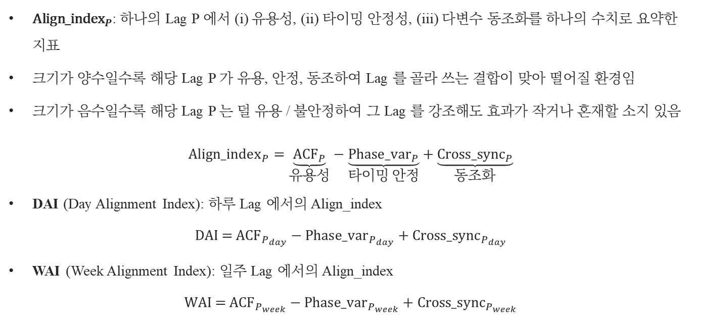
3. Experiment
Data-Level Analysis: H5: ${\text{Align}\text{_}\text{index}}_{P}$, DAI, WAI
${\text{Align}\text{_}\text{index}}_{P}$: 하나의 Lag P 에서 (i) 유용성, (ii) 타이밍 안정성, (iii) 다변수 동조화를 하나의 수치로 요약한 지표
크기가 양수일수록 해당 Lag P 가 유용, 안정, 동조하여 Lag 를 골라 쓰는 결합이 맞아 떨어질 환경임
크기가 음수일수록 해당 Lag P 는 덜 유용 / 불안정하여 그 Lag 를 강조해도 효과가 작거나 혼재할 소지 있음
$${\text{Align}\text{_}\text{index}}_{P}=\underset{유용성}{\underbrace{{\text{ACF}}_{P}}}−\underset{타이밍 안정}{\underbrace{{\text{Phase}\text{_}\text{var}}_{P}}}+\underset{동조화}{\underbrace{{\text{Cross}\text{_}\text{sync}}_{P}}}$$
DAI (Day Alignment Index): 하루 Lag 에서의 Align_index
$$\text{DAI}\text{ = }{\text{ACF}}_{P_{day}}−{\text{Phase}\text{_}\text{var}}_{P_{day}}+{\text{Cross}\text{_}\text{sync}}_{P_{day}}$$
WAI (Week Alignment Index): 일주 Lag 에서의 Align_index
$$\text{W}\text{AI}\text{ = }{\text{ACF}}_{P_{week}}−{\text{Phase}\text{_}\text{var}}_{P_{week}}+{\text{Cross}\text{_}\text{sync}}_{P_{week}}$$
27
Notes:
라그 P: 얼마나 과거를 참고하느냐 라는 시간 간격 / ETTh 하루:24, 일주: 168 / ETTm 하루:96, 일주:672
밴드 평균: 정수 라그 하나만 보지 않고 [P-b, P+b] 범위에서 평균을 내어 노이즈에 둔감하게 만듦

Slide 28
3. Experiment
Data-Level Analysis: H5
Datasets | Horizon | Model | Avg. RMSE (mean ± std) | ∆ RMSE vs Baseline | Avg. CC (mean ± std) | ∆ CC vs Baseline
ETTm2 | 96 | Baseline (Co-Attn) | 2.960 ± 0.007 | – | 0.9856 ± 0.0001 | –
 |  | Ablation (Concat) | 3.181 ± 0.056 | + 7.5 % | 0.9834 ± 0.0006 | –0.0022
 | 192 | Baseline (Co-Attn) | 3.345 ± 0.008 | – | 0.9817 ± 0.0001 | –
 |  | Ablation (Concat) | 3.633 ± 0.059 | + 8.6 % | 0.9784 ± 0.0007 | –0.0032
 | 336 | Baseline (Co-Attn) | 3.693 ± 0.020 | – | 0.9777 ± 0.0003 | –
 |  | Ablation (Concat) | 4.048 ± 0.056 | + 9.6 % | 0.9732 ± 0.0008 | –0.0045
 | 720 | Baseline (Co-Attn) | 4.097 ± 0.011 | – | 0.9727 ± 0.0001 | –
 |  | Ablation (Concat) | 4.361 ± 0.013 | + 6.4 % | 0.9691 ± 0.0002 | –0.0036
Datasets | Horizon | Model | Avg. RMSE (mean ± std) | ∆ RMSE vs Baseline | Avg. CC (mean ± std) | ∆ CC vs Baseline
ETTh2 | 96 | Baseline (Co-Attn) | 3.603 ± 0.011 | – | 0.9807 ± 0.0001 | –
 |  | Ablation (Concat) | 3.823 ± 0.053 | + 6.1 % | 0.9779 ± 0.0005 | –0.0029
 | 192 | Baseline (Co-Attn) | 3.653 ± 0.011 | – | 0.9812 ± 0.0001 | –
 |  | Ablation (Concat) | 3.937 ± 0.014 | + 7.8% | 0.9776 ± 0.0001 | –0.0037
 | 336 | Baseline (Co-Attn) | 3.728 ± 0.019 | – | 0.9810 ± 0.0001 | –
 |  | Ablation (Concat) | 4.035 ± 0.034 | + 8.2 % | 0.9771 ± 0.0003 | –0.0039
 | 720 | Baseline (Co-Attn) | 3.643 ± 0.015 | – | 0.9809 ± 0.0001 | –
 |  | Ablation (Concat) | 3.893 ± 0.013 | + 9.3 % | 0.9774 ± 0.0001 | –0.0036
28

Slide 29
3. Experiment
Data-Level Analysis: H5
Datasets | Horizon | Model | Avg. RMSE (mean ± std) | ∆ RMSE vs Baseline | Avg. CC (mean ± std) | ∆ CC vs Baseline
ETTm1 | 96 | Baseline (Co-Attn) | 2.817 ± 0.007 | – | 0.8599 ± 0.0008 | –
 |  | Ablation (Concat) | 2.829 ± 0.012 | + 0.4 % | 0.8584 ± 0.0012 | –0.0015
 | 192 | Baseline (Co-Attn) | 3.081 ± 0.006 | – | 0.8315 ± 0.0008 | –
 |  | Ablation (Concat) | 3.093 ± 0.014 | + 0.4 % | 0.8299 ± 0.0016 | –0.0015
 | 336 | Baseline (Co-Attn) | 3.230 ± 0.008 | – | 0.8142 ± 0.0011 | –
 |  | Ablation (Concat) | 3.265 ± 0.021 | + 1.1 % | 0.8105 ± 0.0023 | –0.0038
 | 720 | Baseline (Co-Attn) | 3.335 ± 0.014 | – | 0.8058 ± 0.0018 | –
 |  | Ablation (Concat) | 3.351 ± 0.027 | + 0.5 % | 0.8044 ± 0.0030 | –0.0014
Datasets | Horizon | Model | Avg. RMSE (mean ± std) | ∆ RMSE vs Baseline | Avg. CC (mean ± std) | ∆ CC vs Baseline
ETTh1 | 96 | Baseline (Co-Attn) | 3.056 ± 0.008 | – | 0.8406 ± 0.0009 | –
 |  | Ablation (Concat) | 3.134 ± 0.024 | + 2.6 % | 0.8310 ± 0.0030 | –0.0096
 | 192 | Baseline (Co-Attn) | 3.186 ± 0.015 | – | 0.8248 ± 0.0017 | –
 |  | Ablation (Concat) | 3.293 ± 0.030 | + 3.4 % | 0.8101 ± 0.0036 | –0.0147
 | 336 | Baseline (Co-Attn) | 3.310 ± 0.015 | – | 0.8056 ± 0.0019 | –
 |  | Ablation (Concat) | 3.430 ± 0.025 | + 3.6 % | 0.7863 ± 0.0032 | –0.0193
 | 720 | Baseline (Co-Attn) | 3.164 ± 0.032 | – | 0.8145 ± 0.0032 | –
 |  | Ablation (Concat) | 3.330 ± 0.041 | + 5.3 % | 0.7882 ± 0.0053 | –0.0263
29

Slide 30
3. Experiment
Data-Level Analysis: H5
Datasets | Horizon | Model | Avg. RMSE (mean ± std) | ∆ RMSE vs Baseline | Avg. CC (mean ± std) | ∆ CC vs Baseline
Weather | 96 | Baseline (Co-Attn) | 39.678 ± 0.136 | – | 0.9929 ± 0.0000 | –
 |  | Ablation (Concat) | 40.289 ± 0.129 | + 1.5 % | 0.9926 ± 0.0001 | –0.0002
 | 192 | Baseline (Co-Attn) | 40.823 ± 0.186 | – | 0.9925 ± 0.0001 | –
 |  | Ablation (Concat) | 41.099 ± 0.185 | + 0.7 % | 0.9924 ± 0.0001 | –0.0001
 | 336 | Baseline (Co-Attn) | 42.055 ± 0.301 | – | 0.9920 ± 0.0001 | –
 |  | Ablation (Concat) | 41.831 ± 0.102 | –0.5 % | 0.9921 ± 0.0000 | –0.0001
 | 720 | Baseline (Co-Attn) | 41.677 ± 0.176 | – | 0.9921 ± 0.0001 | –
 |  | Ablation (Concat) | 41.805 ± 0.116 | + 0.3 % | 0.9921 ± 0.0000 | –0.0000
30

Slide 31
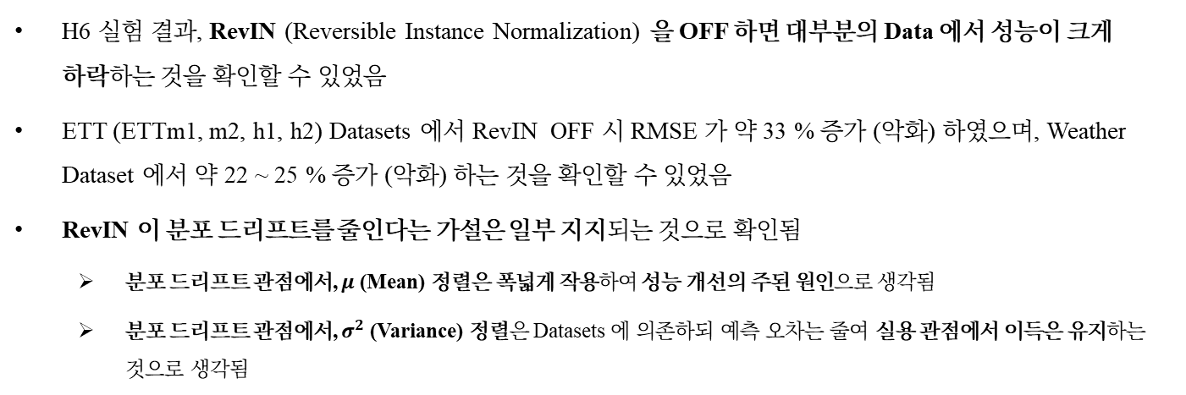
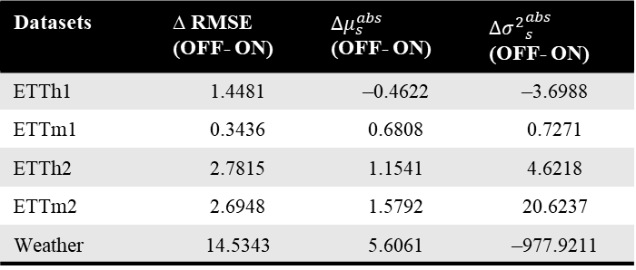
3. Experiment
Data-Level Analysis: H6
H6 실험 결과, RevIN (Reversible Instance Normalization) 을 OFF 하면 대부분의 Data 에서 성능이 크게 하락하는 것을 확인할 수 있었음
ETT (ETTm1, m2, h1, h2) Datasets 에서 RevIN OFF 시 RMSE 가 약 33 % 증가 (악화) 하였으며, Weather Dataset 에서 약 22 ~ 25 % 증가 (악화) 하는 것을 확인할 수 있었음
RevIN 이 분포 드리프트를 줄인다는 가설은 일부 지지되는 것으로 확인됨
  분포 드리프트 관점에서, $μ$ (Mean) 정렬은 폭넓게 작용하여 성능 개선의 주된 원인으로 생각됨
  분포 드리프트 관점에서, $σ^{2}$ (Variance) 정렬은 Datasets 에 의존하되 예측 오차는 줄여 실용 관점에서 이득은 유지하는 것으로 생각됨
Datasets | ∆ RMSE (OFF- ON) | ${∆μ}_{s}^{abs}$ (OFF- ON) | ${{∆σ}^{2}}_{s}^{abs}$ (OFF- ON)
ETTh1 | 1.4481 | –0.4622 | –3.6988
ETTm1 | 0.3436 | 0.6808 | 0.7271
ETTh2 | 2.7815 | 1.1541 | 4.6218
ETTm2 | 2.6948 | 1.5792 | 20.6237
Weather | 14.5343 | 5.6061 | –977.9211
Horizon = 720 에서의 분포 드리프트 결과
(값이 양수면 RevIN 이 드리프트를 감소시켰다는 의미)
31
Notes:
RevIN 의 정규화 / 역정규화가 누적 스케일 변동과 Regime 변화를 완충하는 것을 보임
ETTm2, ETTh2, ETTm1 은 $μ$ (Mean) · $σ^{2}$ (Variance) 드리프트가 일관되게 감소
ETTh1 은 $μ\text{· }σ^{2}$ 모두 드리프트가 증가했으나 RMSE 는 유의미하게 개선됨
Weather 는 $μ$ 는 감소, $σ^{2} 는$ 증가했으나 RMSE 는 유의미하게 개선됨
분포 드리프트: 시간에 따라 데이터 분포가 달라지는 현상

Slide 32
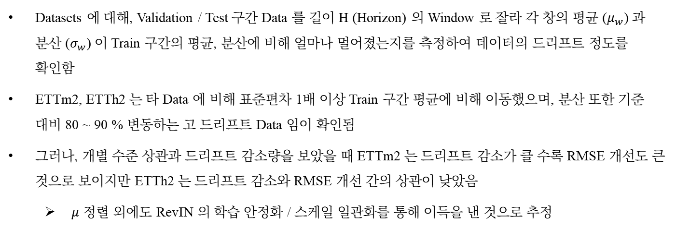
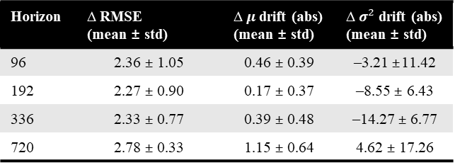
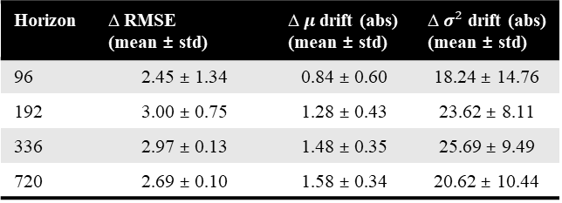
3. Experiment
Data-Level Analysis: H6
Datasets 에 대해, Validation / Test 구간 Data 를 길이 H (Horizon) 의 Window 로 잘라 각 창의 평균 ($μ_{w}$) 과 분산 ($σ_{w}$) 이 Train 구간의 평균, 분산에 비해 얼마나 멀어졌는지를 측정하여 데이터의 드리프트 정도를 확인함
ETTm2, ETTh2 는 타 Data 에 비해 표준편차 1배 이상 Train 구간 평균에 비해 이동했으며, 분산 또한 기준 대비 80 ~ 90 % 변동하는 고 드리프트 Data 임이 확인됨
그러나, 개별 수준 상관과 드리프트 감소량을 보았을 때 ETTm2 는 드리프트 감소가 클 수록 RMSE 개선도 큰 것으로 보이지만 ETTh2 는 드리프트 감소와 RMSE 개선 간의 상관이 낮았음
  $μ$ 정렬 외에도 RevIN 의 학습 안정화 / 스케일 일관화를 통해 이득을 낸 것으로 추정
Horizon | ∆ RMSE (mean ± std) | ∆ $μ$ drift (abs) (mean ± std) | ∆ $σ^{2}$ drift (abs) (mean ± std)
96 | 2.45 ± 1.34 | 0.84 ± 0.60 | 18.24 ± 14.76
192 | 3.00 ± 0.75 | 1.28 ± 0.43 | 23.62 ± 8.11
336 | 2.97 ± 0.13 | 1.48 ± 0.35 | 25.69 ± 9.49
720 | 2.69 ± 0.10 | 1.58 ± 0.34 | 20.62 ± 10.44
Horizon | ∆ RMSE (mean ± std) | ∆ $μ$ drift (abs) (mean ± std) | ∆ $σ^{2}$ drift (abs) (mean ± std)
96 | 2.36 ± 1.05 | 0.46 ± 0.39 | –3.21 ±11.42
192 | 2.27 ± 0.90 | 0.17 ± 0.37 | –8.55 ± 6.43
336 | 2.33 ± 0.77 | 0.39 ± 0.48 | –14.27 ± 6.77
720 | 2.78 ± 0.33 | 1.15 ± 0.64 | 4.62 ± 17.26
(좌) ETTm2, (우) ETTh2 에 대한 드리프트 감소량 표
(RevIN OFF – RevIN ON 값, +는 ON이 드리프트를 줄였다, – 는 드리프트를 늘렸다는 의미)
32

Slide 33
3. Experiment
Data-Level Analysis: H6
공통 표기
  다변수 시계열 $x_{t}∈ℝ^{C}$ (채널 / 변수 수 C)
  훈련 구간 (60% Data) 에서 채널별 기준 통계를 계산한 값은 다음과 같음
  $$μ_{0,c}= {\text{mean}}_{t∈train}\left(x_{t, c}\right), σ_{0,c} ={\text{std}}_{t∈train}(x_{t,c}), υ_{0,c}=σ_{0,c}^{2}$$
  Validation / Test 구간을 길이 H (Horizon) 의 Window 로 분할, Window index = 1, …, W 라 하고, Window $w$ 에서의 채널별 평균 / 분산은 다음과 같음
  $$μ_{w,c}={\text{mean}}_{t∈w}(x_{t,c}), υ_{w,c}={\text{var}}_{t∈w}(x_{t,c})$$
  각 Window 에서 채널 평균으로 집계한 값을 $d_{μ}\left(w\right),d_{υ}\left(w\right)$ 라 설정함
  수치 안정화를 위해 분모에는 $ε≈{10}^{−9}$ 를 더함
33

Slide 34
3. Experiment
Data-Level Analysis: H6: $μ$ drift (평균, SD)
$μ$ drift (평균, SD) – 평균이 기준에서 몇 표준편차만큼 이동했는지 전반적 수준을 측정하는 지표
훈련 기준 평균 $μ_{0}$ 에서 얼마나 떨어져 있는지를 표준편차 $σ_{0}$ 단위로 측정함
  H6 실험 표의 값은 여러 Window 의 값을 평균한 값으로, 전체 구간의 전반적 평균 이동 정도를 나타냄
  $μ$ drift (평균, SD) 값이 1.0 이면 Validation / Test Window 의 평균이 Train 기준 평균에서 표준편차 1배 만큼 떨어져 있음을 의미함
  $$d_{μ}\left(w\right)= \frac{1}{C}\sum_{c=1}^{C}{\frac{|μ_{w,c}−μ_{0,c}|}{σ_{0,c}+ε}}$$
  $$μ \text{drift}\text{ = }\frac{1}{W}\sum_{w=1}^{W}{d_{μ}(w)}$$
34

Slide 35
3. Experiment
Data-Level Analysis: H6: $μ$ drift (p95, SD)
$μ$ drift (p95, SD) – 평균 이동이 가장 심한 5% Window 의 이동 크기를 측정하는 지표
훈련 기준 평균 $μ_{0}$ 에서 얼마나 떨어져 있는지를 표준편차 $σ_{0}$ 단위로 측정함
  H6 실험 표의 값은 여러 Window 의 값을 평균한 값으로, 전체 구간의 전반적 평균 이동 정도를 나타냄
  전체 Window 중 상위 5% 에서 평균이 가장 많이 움직인 구간의 스케일 수치
  $μ$ drift (p95, SD) = 1.55 이면 Validation / Test 상위 5% Window 의 평균이 Train 기준 평균에서 표준편차 1.55배 만큼 떨어져 있음을 의미함
  $$d_{μ}\left(w\right)= \frac{1}{C}\sum_{c=1}^{C}{\frac{|μ_{w,c}−μ_{0,c}|}{σ_{0,c}+ε}}$$
  $$μ \text{drift}\text{ (}\text{p}\text{95) = }{\text{quantile}}_{0.95}(\{{d_{μ}(w)\}}_{w=1}^{W})$$
35

Slide 36
3. Experiment
Data-Level Analysis: H6: $σ^{2}$ drift (평균, 상대)
$σ^{2}$ drift (평균, 상대) – Train 기준 분산 $υ_{0}$ 대비 Window 의 분산 $υ_{w}$ 가 얼마나 상대적으로 달라졌는지를 측정하는 무단위 비율 지표
  $σ^{2}$ drift (평균, 상대) = 0.80 이면 분산이 Train 기준 대비 80% 만큼 달라졌다는 의미임
  이 값이 클수록 변동성 스케일 자체가 크게 흔들리는 Data 라는 의미임
  $$d_{υ}\left(w\right)= \frac{1}{C}\sum_{c=1}^{C}{\frac{\left|υ_{w,c}−υ_{0,c}\right|}{υ_{0,c}+ε}} (υ_{0,c}=σ_{0,c}^{2})$$
  $$σ^{2} \text{drift}\text{ = }\frac{1}{W}\sum_{w=1}^{W}{d_{υ}(w)}$$
36

Slide 37
3. Experiment
Data-Level Analysis: H6: $σ^{2}$ drift (p95, 상대)
$σ^{2}$ drift (p95, 상대) – 분산 변화가 가장 심한 5% Window 의 크기를 측정하는 무단위 비율 지표
  전체 Window 중 상위 5% 에서 분산 스케일이 얼마나 크게 변했는지를 확인하는 수치
  $σ^{2}$ drift (p95, 상대) = 1.20 이면 분산이 Train 기준 대비 120% 만큼 달라졌다는 의미임
  급격한 Regime 전환 / 이상 변동을 포착하는 지표
  $$d_{υ}\left(w\right)= \frac{1}{C}\sum_{c=1}^{C}{\frac{\left|υ_{w,c}−υ_{0,c}\right|}{υ_{0,c}+ε}} (υ_{0,c}=σ_{0,c}^{2})$$
  $$σ^{2} \text{drift}\text{ (}\text{p}\text{95) = }{\text{quantile}}_{0.95}(\{{d_{υ}(w)\}}_{w=1}^{W})$$
37

Slide 38
3. Experiment
Data-Level Analysis: H6: 개별 수준 상관
개별 수준 상관 이란, RevIN 이 mean / var 드리프트를 줄여서 그 실행에서 RMSE 도 좋아졌는지를 각 실행별로 볼 수 있는 지표
Dataset D 와 Horizon H 를 고정하고 여러 Seed 에 대해 RevIN OFF – RevIN ON 의 차이 값을 구하여 피어슨 상관을 계산함
양의 상관은 드리프트를 줄일 수록 RMSE 개선도 있다는 의미, 무상관 또는 음의 상관은 드리프트 감소에 따른 RMSE 개선이 약하거나 나빠진다는 의미로 해석됨
각 Seed s 에 대해 계산은 다음과 같음
$${∆\text{RMSE}}_{s}={\text{RMSE}}_{OFF}\left(D,H,s\right)−{\text{RMSE}}_{ON}(D,H,s)$$
$${∆μ}_{s}^{abs}={μ \text{drift}}_{OFF}^{abs}\left(D,H,s\right)−{μ \text{drift}}_{ON}^{abs}\left(D,H,s\right)$$
$${{∆σ}^{2}}_{s}^{abs}={σ^{2} drift}_{OFF}^{abs}\left(D,H,s\right)−{σ^{2} drift}_{ON}^{abs}\left(D,H,s\right)$$
$$r=\text{corr}\text{(\{}{∆\text{RMSE}}_{s}\text{\}, \{}{∆μ}_{s}^{abs}\text{\}) }\text{or} r=\text{corr}\text{(\{}{∆\text{RMSE}}_{s}\text{\}, \{}{{∆σ}^{2}}_{s}^{abs}\text{\})}$$
38

Slide 39
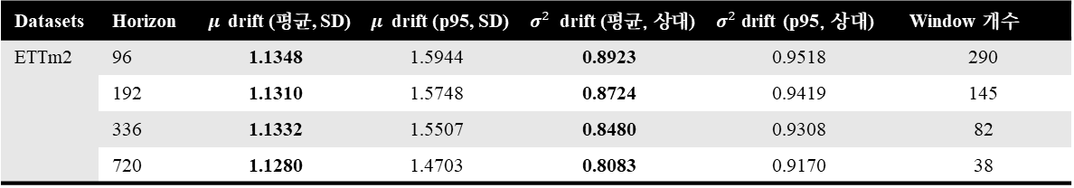
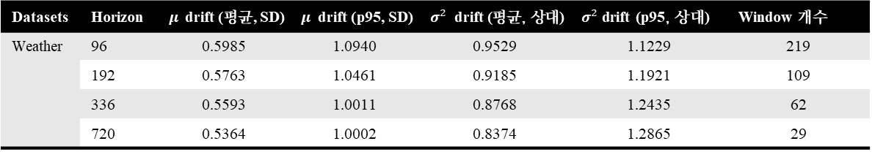
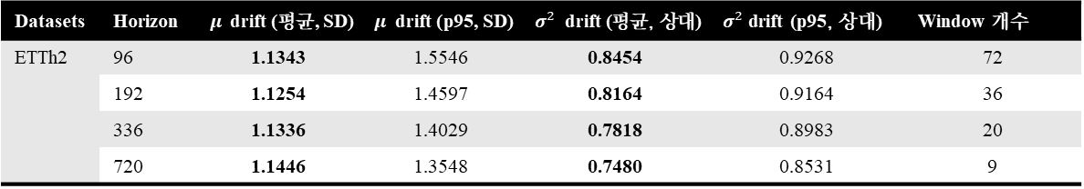
3. Experiment
Data-Level Analysis: H6
H6 실험에 대해 Weather / ETT Datasets 에 대한 데이터 자체 드리프트 분포 요약은 다음과 같음
Datasets | Horizon | $μ$ drift (평균, SD) | $μ$ drift (p95, SD) | $σ^{2}$ drift (평균, 상대) | $σ^{2}$ drift (p95, 상대) | Window 개수
ETTm2 | 96 | 1.1348 | 1.5944 | 0.8923 | 0.9518 | 290
 | 192 | 1.1310 | 1.5748 | 0.8724 | 0.9419 | 145
 | 336 | 1.1332 | 1.5507 | 0.8480 | 0.9308 | 82
 | 720 | 1.1280 | 1.4703 | 0.8083 | 0.9170 | 38
Datasets | Horizon | $μ$ drift (평균, SD) | $μ$ drift (p95, SD) | $σ^{2}$ drift (평균, 상대) | $σ^{2}$ drift (p95, 상대) | Window 개수
ETTh2 | 96 | 1.1343 | 1.5546 | 0.8454 | 0.9268 | 72
 | 192 | 1.1254 | 1.4597 | 0.8164 | 0.9164 | 36
 | 336 | 1.1336 | 1.4029 | 0.7818 | 0.8983 | 20
 | 720 | 1.1446 | 1.3548 | 0.7480 | 0.8531 | 9
Datasets | Horizon | $μ$ drift (평균, SD) | $μ$ drift (p95, SD) | $σ^{2}$ drift (평균, 상대) | $σ^{2}$ drift (p95, 상대) | Window 개수
Weather | 96 | 0.5985 | 1.0940 | 0.9529 | 1.1229 | 219
 | 192 | 0.5763 | 1.0461 | 0.9185 | 1.1921 | 109
 | 336 | 0.5593 | 1.0011 | 0.8768 | 1.2435 | 62
 | 720 | 0.5364 | 1.0002 | 0.8374 | 1.2865 | 29
39
Notes:
Seed 10개 실험

Slide 40
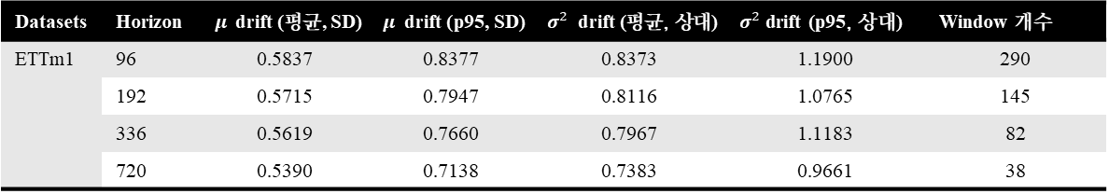
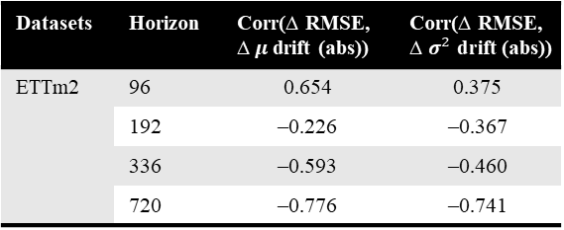
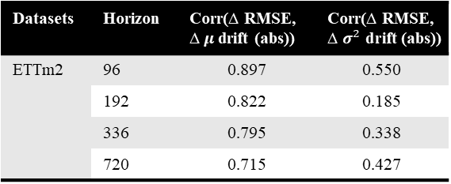

3. Experiment
Data-Level Analysis: H6
H6 실험에 대해 Weather / ETT Datasets 에 대한 데이터 자체 드리프트 분포 요약은 다음과 같음
Datasets | Horizon | $μ$ drift (평균, SD) | $μ$ drift (p95, SD) | $σ^{2}$ drift (평균, 상대) | $σ^{2}$ drift (p95, 상대) | Window 개수
ETTm1 | 96 | 0.5837 | 0.8377 | 0.8373 | 1.1900 | 290
 | 192 | 0.5715 | 0.7947 | 0.8116 | 1.0765 | 145
 | 336 | 0.5619 | 0.7660 | 0.7967 | 1.1183 | 82
 | 720 | 0.5390 | 0.7138 | 0.7383 | 0.9661 | 38
Datasets | Horizon | $μ$ drift (평균, SD) | $μ$ drift (p95, SD) | $σ^{2}$ drift (평균, 상대) | $σ^{2}$ drift (p95, 상대) | Window 개수
ETTh1 | 96 | 0.5546 | 0.7429 | 0.7828 | 1.0283 | 72
 | 192 | 0.5343 | 0.7427 | 0.7474 | 0.9606 | 36
 | 336 | 0.5285 | 0.6736 | 0.7169 | 0.8492 | 20
 | 720 | 0.5081 | 0.6079 | 0.6898 | 0.8045 | 9
ETTm2. ETTh2 에 대한 개별 수준 상관 표는 다음과 같음
Datasets | Horizon | Corr(∆ RMSE, ∆ $μ$ drift (abs)) | Corr(∆ RMSE, ∆ $σ^{2}$ drift (abs))
ETTm2 | 96 | 0.897 | 0.550
 | 192 | 0.822 | 0.185
 | 336 | 0.795 | 0.338
 | 720 | 0.715 | 0.427
Datasets | Horizon | Corr(∆ RMSE, ∆ $μ$ drift (abs)) | Corr(∆ RMSE, ∆ $σ^{2}$ drift (abs))
ETTm2 | 96 | 0.654 | 0.375
 | 192 | –0.226 | –0.367
 | 336 | –0.593 | –0.460
 | 720 | –0.776 | –0.741
40
Notes:
Seed 10개 실험

Slide 41
3. Experiment
Data-Level Analysis: H6
H6 실험에 대해 Weather / ETT Datasets 에 따른 실험 결과는 다음과 같음
Datasets | Horizon | Model | Avg. RMSE (mean ± std) | Avg. MAE (mean ± std) | Δ RMSE (Improvements)
ETTm2 | 96 | RevIN ON (Baseline) | 2.96 ± 0.00 | 1.86 ± 0.00 | –
 |  | RevIN OFF | 5.41 ± 1.34 | 3.90 ± 1.04 | + 45.31 %
 | 192 | RevIN ON (Baseline) | 3.34 ± 0.02 | 2.17 ± 0.01 | –
 |  | RevIN OFF | 6.33 ± 0.74 | 4.61 ± 0.58 | + 47.34 %
 | 336 | RevIN ON (Baseline) | 3.69 ± 0.02 | 2.39 ± 0.01 | –
 |  | RevIN OFF | 6.66 ± 0.12 | 4.85 ± 0.08 | + 44.60 %
 | 720 | RevIN ON (Baseline) | 4.10 ± 0.01 | 2.66 ± 0.00 | –
 |  | RevIN OFF | 6.80 ± 0.10 | 4.94 ± 0.07 | + 39.66 %
Datasets | Horizon | Model | Avg. RMSE (mean ± std) | Avg. MAE (mean ± std) | Δ RMSE (Improvements)
ETTh2 | 96 | RevIN ON (Baseline) | 3.60 ± 0.01 | 2.37 ± 0.01 | –
 |  | RevIN OFF | 5.96 ± 1.05 | 4.34 ± 0.84 | + 39.63 %
 | 192 | RevIN ON (Baseline) | 3.66 ± 0.02 | 2.42 ± 0.02 | –
 |  | RevIN OFF | 5.92 ± 0.91 | 4.35 ± 0.73 | + 38.30 %
 | 336 | RevIN ON (Baseline) | 3.73 ± 0.02 | 2.46 ± 0.01 | –
 |  | RevIN OFF | 6.05 ± 0.76 | 4.45 ± 0.61 | + 38.43 %
 | 720 | RevIN ON (Baseline) | 3.64 ± 0.01 | 2.40 ± 0.01 | –
 |  | RevIN OFF | 6.42 ± 0.33 | 4.75 ± 0.26 | + 43.29 %
41
Notes:
Seed 10개 실험

Slide 42
3. Experiment
Data-Level Analysis: H6
H6 실험에 대해 Weather / ETT Datasets 에 따른 실험 결과는 다음과 같음
Datasets | Horizon | Model | Avg. RMSE (mean ± std) | Avg. MAE (mean ± std) | Δ RMSE (Improvements)
ETTm1 | 96 | RevIN ON (Baseline) | 2.81 ± 0.01 | 1.53 ± 0.00 | –
 |  | RevIN OFF | 2.97 ± 0.04 | 1.69 ± 0.03 | + 5.22 %
 | 192 | RevIN ON (Baseline) | 3.07 ± 0.01 | 1.69 ± 0.00 | –
 |  | RevIN OFF | 3.22 ± 0.06 | 1.87 ± 0.05 | + 4.41 %
 | 336 | RevIN ON (Baseline) | 3.22 ± 0.00 | 1.82 ± 0.00 | –
 |  | RevIN OFF | 3.47 ± 0.17 | 2.12 ± 0.15 | + 7.16 %
 | 720 | RevIN ON (Baseline) | 3.32 ± 0.01 | 1.95 ± 0.01 | –
 |  | RevIN OFF | 3.67 ± 0.11 | 2.40 ± 0.09 | + 9.37 %
Datasets | Horizon | Model | Avg. RMSE (mean ± std) | Avg. MAE (mean ± std) | Δ RMSE (Improvements)
ETTh1 | 96 | RevIN ON (Baseline) | 3.05 ± 0.01 | 1.80 ± 0.01 | –
 |  | RevIN OFF | 4.38 ± 0.06 | 2.81 ± 0.03 | + 30.28 %
 | 192 | RevIN ON (Baseline) | 3.18 ± 0.01 | 1.93 ± 0.01 | –
 |  | RevIN OFF | 4.47 ± 0.05 | 2.88 ± 0.03 | + 28.94 %
 | 336 | RevIN ON (Baseline) | 3.30 ± 0.01 | 2.03 ± 0.01 | –
 |  | RevIN OFF | 4.64 ± 0.07 | 3.00 ± 0.03 | + 28.96 %
 | 720 | RevIN ON (Baseline) | 3.15 ± 0.03 | 1.96 ± 0.02 | –
 |  | RevIN OFF | 4.60 ± 0.05 | 3.07 ± 0.02 | + 31.47 %
42
Notes:
Seed 10개 실험

Slide 43
3. Experiment
Data-Level Analysis: H6
H6 실험에 대해 Weather / ETT Datasets 에 따른 실험 결과는 다음과 같음
Datasets | Horizon | Model | Avg. RMSE (mean ± std) | Avg. MAE (mean ± std) | Δ RMSE (Improvements)
Weather | 96 | RevIN ON (Baseline) | 39.59 ± 0.08 | 13.13 ± 0.03 | –
 |  | RevIN OFF | 51.12 ± 0.42 | 20.19 ± 0.22 | + 22.55 %
 | 192 | RevIN ON (Baseline) | 40.64 ± 0.17 | 13.76 ± 0.05 | –
 |  | RevIN OFF | 52.38 ± 1.26 | 20.89 ± 0.49 | + 22.40 %
 | 336 | RevIN ON (Baseline) | 41.93 ± 0.25 | 14.46 ± 0.08 | –
 |  | RevIN OFF | 54.02 ± 1.98 | 21.78 ± 0.54 | + 22.37 %
 | 720 | RevIN ON (Baseline) | 41.56 ± 0.19 | 14.73 ± 0.06 | –
 |  | RevIN OFF | 56.09 ± 1.78 | 22.55 ± 0.58 | + 25.91 %
43
Notes:
Seed 10개 실험

